Slide 1
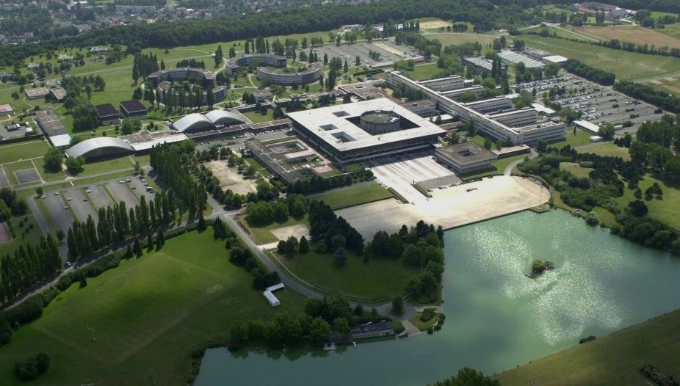
The CMS Group at LLR
CNRS / IN2P3
Y. Sirois
On behalf of the CMS-LLR Group
Foundation
Organization
Physics
Upgrades & Perspectives

Slide 2
2009-2013
Foundations and the
H boson discovery

Slide 3
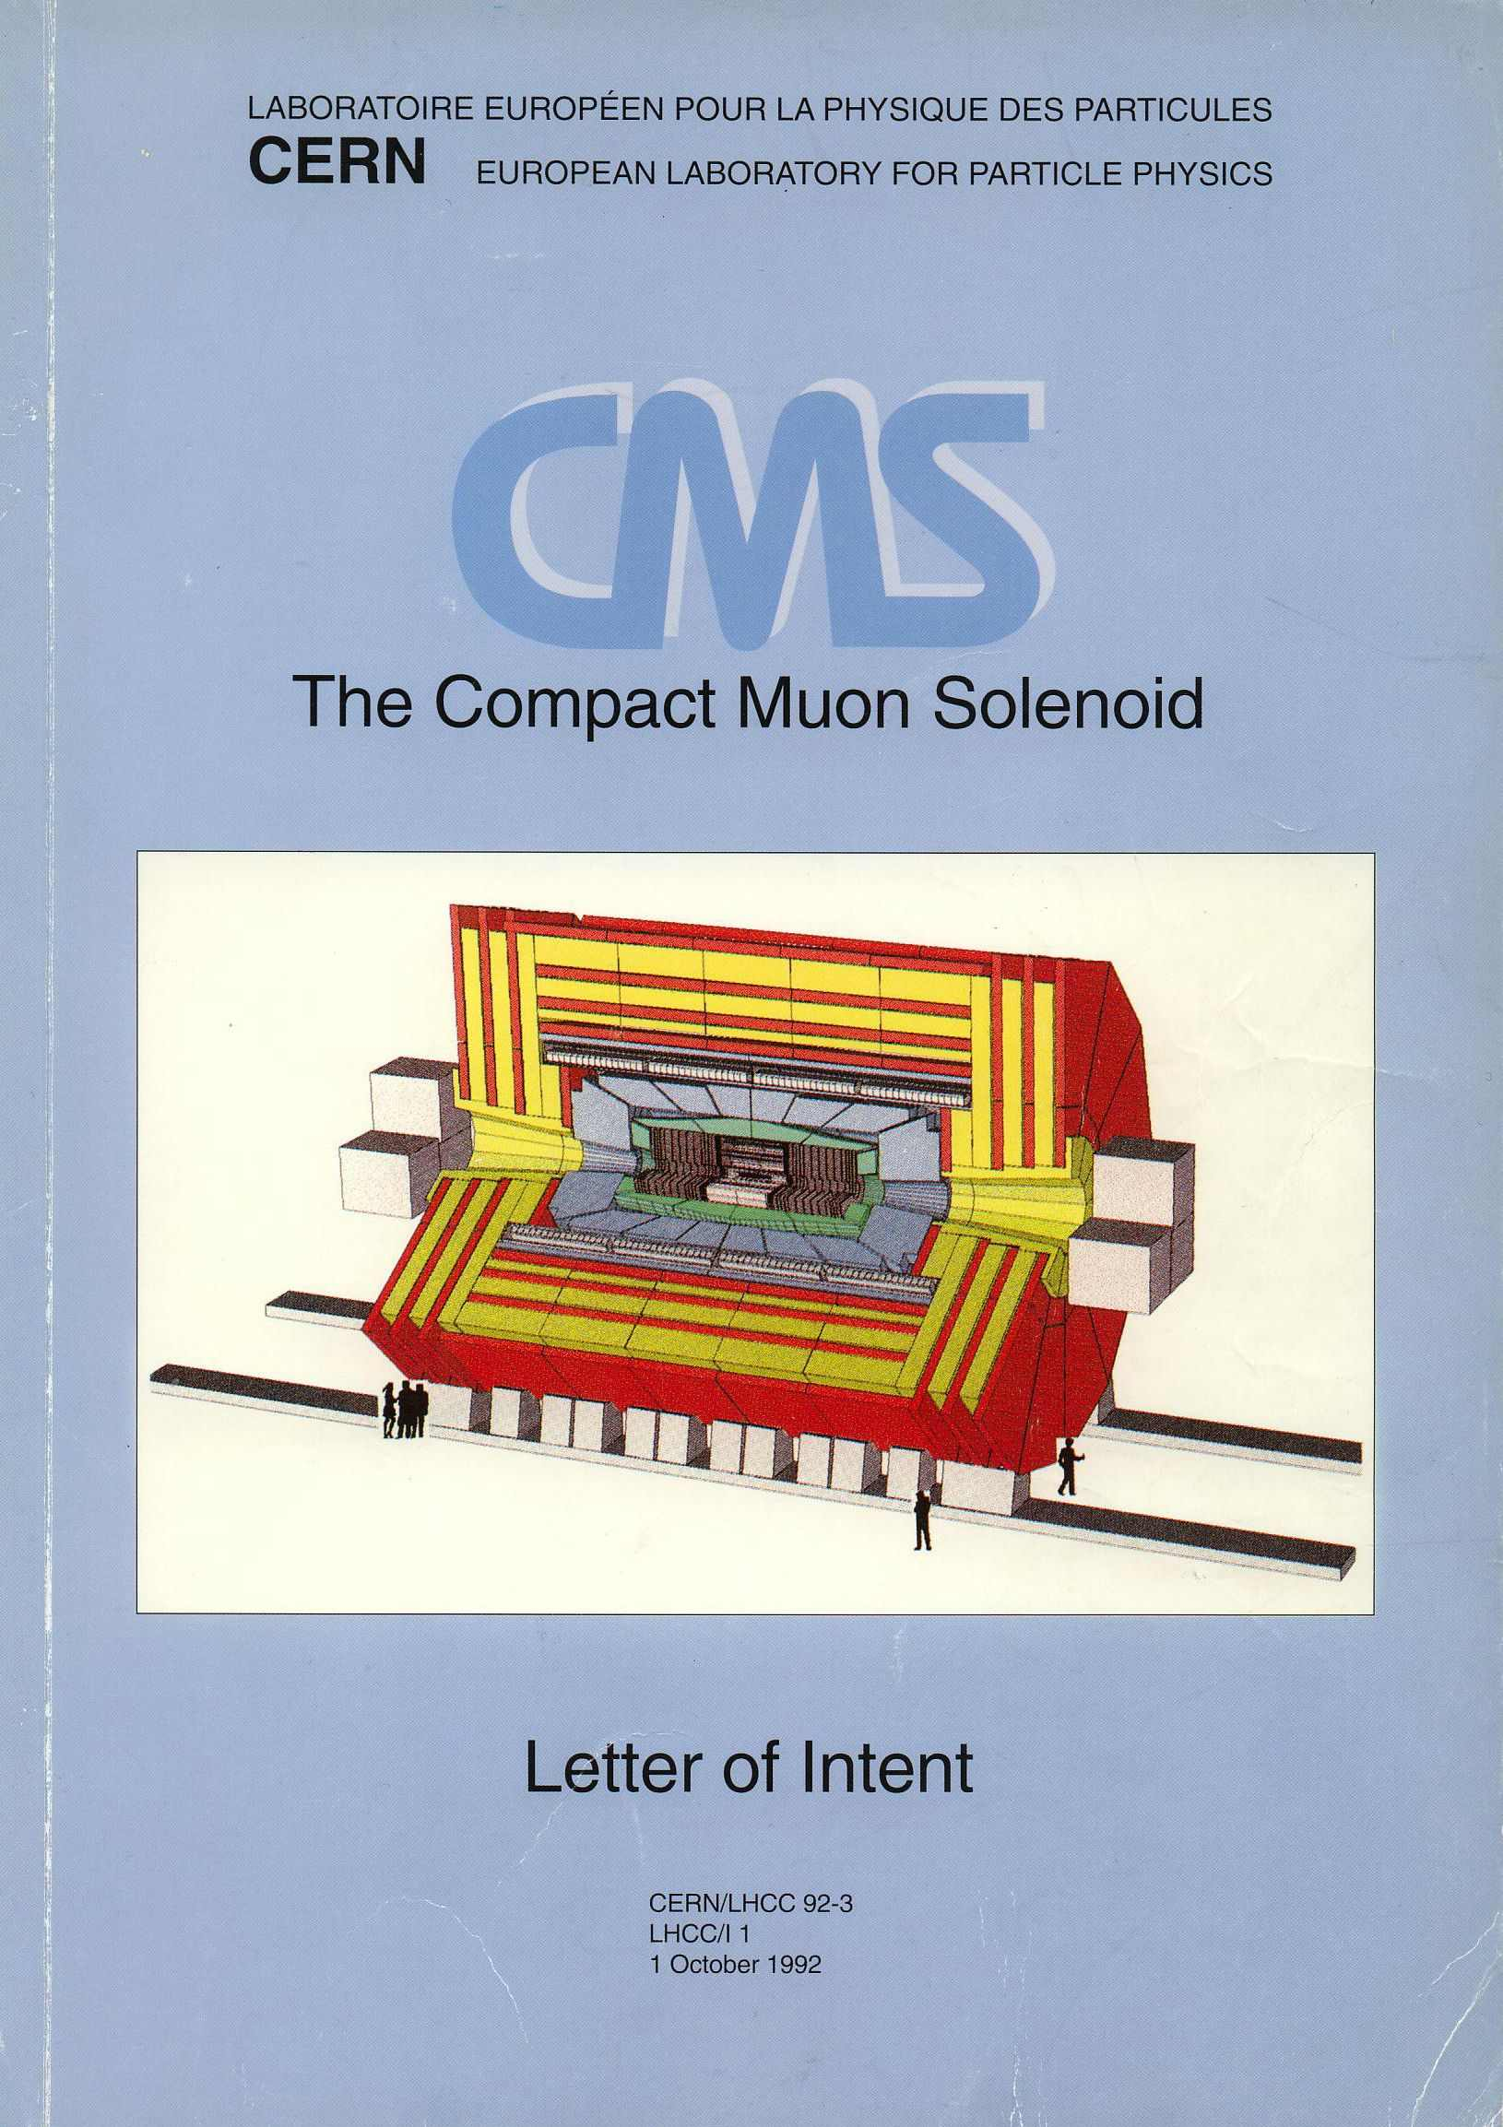
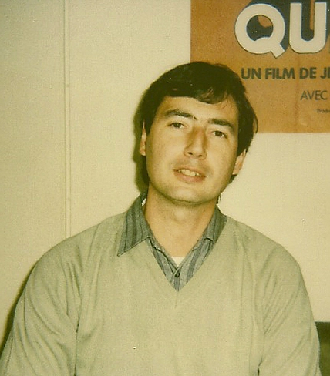
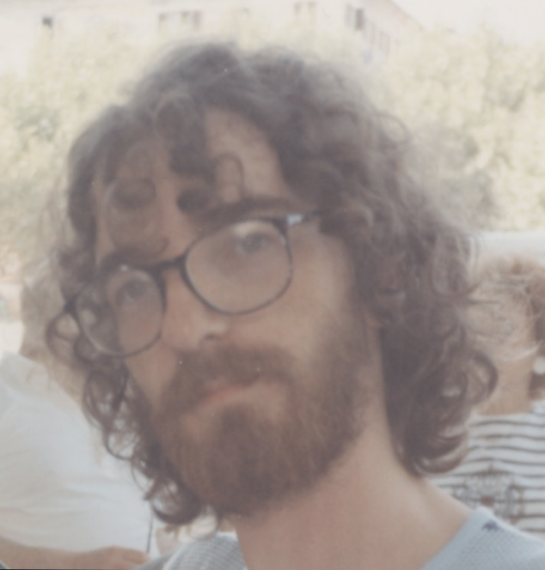
Foundation
LLR as a founding member of CMS
LOI 1992
J. Badier, G. Bonneaud, A. Busata,
Ph. Busson, C. Charlot, B. Chaurand,
L. Dobrzynski, Ch. Dechandol, Ch. Gregory,
A. Karar, L. Kluberg, Ch. Lemoine,
P. Matricon, G. Morinaud, A. Romana,
R. Tanaka
2 original members still active in CMS !
Responsible for CMS-France (CEA+CNRS):
1992-1999 J. Badier (LLR)
1999-2005 L. Dobrzynski (LLR)
2006-2017 Y. Sirois (LLR)
1

Slide 4
Foundation
The CMS Construction
1999
2009
Major contributions to the CMS ECAL and e/γ projects:
ECAL Mechanics (design, alveoli)
Tests of the ECAL Front-end cards
ECAL Trigger conception and construction
ECAL Test Beam campaigns, e/γ reconstruction & Id.
Contributions to the CMS Computing Projects:
Contributions to CMS Software model & reconstruction
(ORCA, CMSSW, …)
Development of the Fast Simulation (FAMOS)
Development of major “GRID” facilities (LLR-GRIF CC IN2P3)
2

Slide 5
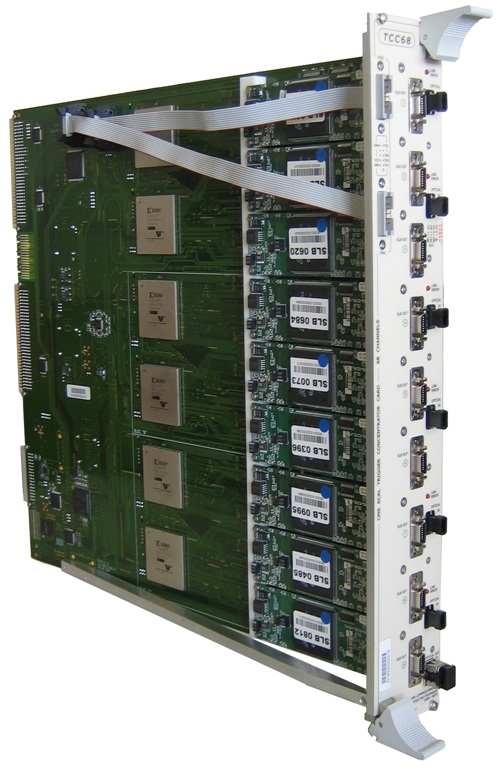
ECAL Trigger Conception and Construction
TCC-EB (« TCC68 »)
EE Trigger Concentrator Card:
36 boards, 68 trigger towers
72 boards, 48 « pseudo-strips »
SLBs
TCC
Engineers: M. Bercher, D. Lecouturier,
Y. Geerebaert
Physicists: Ph. Busson, P. Paganini
Engineer.: T. Romanteau
Physicist: Ph. Busson
See back-up slides for additional info.
3

Slide 6
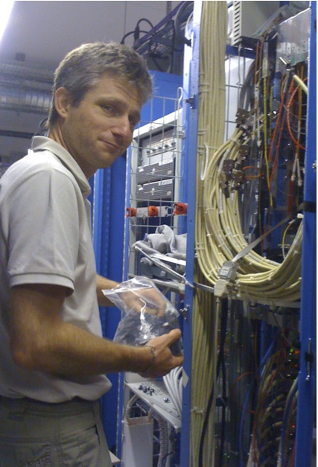
The CMS ECAL Trigger Electronics
Invention of the ECAL trigger primitives (Ph. Busson)
and Selective Readout concept (Ph. Busson/J. Varela)
Construction of the Trigger Concentration Cards (Ph. Busson, P. Paganini et al.)
Integration and Commissioning at CERN (P. Paganini/A. Zabi et al.)
A. Zabi
Heroes
@
CERN
2006-2016
P. Paganini
Responsible @ CERN
2006-2010
Responsible @ CERN
2010-2016
Maintenance and operation @ CERN : A. Zghiche (2016-2018), I. Kucher (2018)
4
Notes:
Alvéoles: fibres de carbonnes - > ré-utilisé pour une expérience embarquée dans le spatial

Slide 7
e/γ reconstruction and Pflow techniques
•
Reference paper from 2007 … cited in the H boson discovery paper of 2012 !
•
Reference paper from 2015 … served all CMS papers since then (> 550 citations !)
Performance of electron reconstruction and selection with the CMS
detector in proton-proton collisions at √s = 8 TeV
•
Contributions to the developments of the early Pflow techniques at LLR from
(C. Bernet, F. Beaudette, … LLR PhD Students)
5

Slide 9
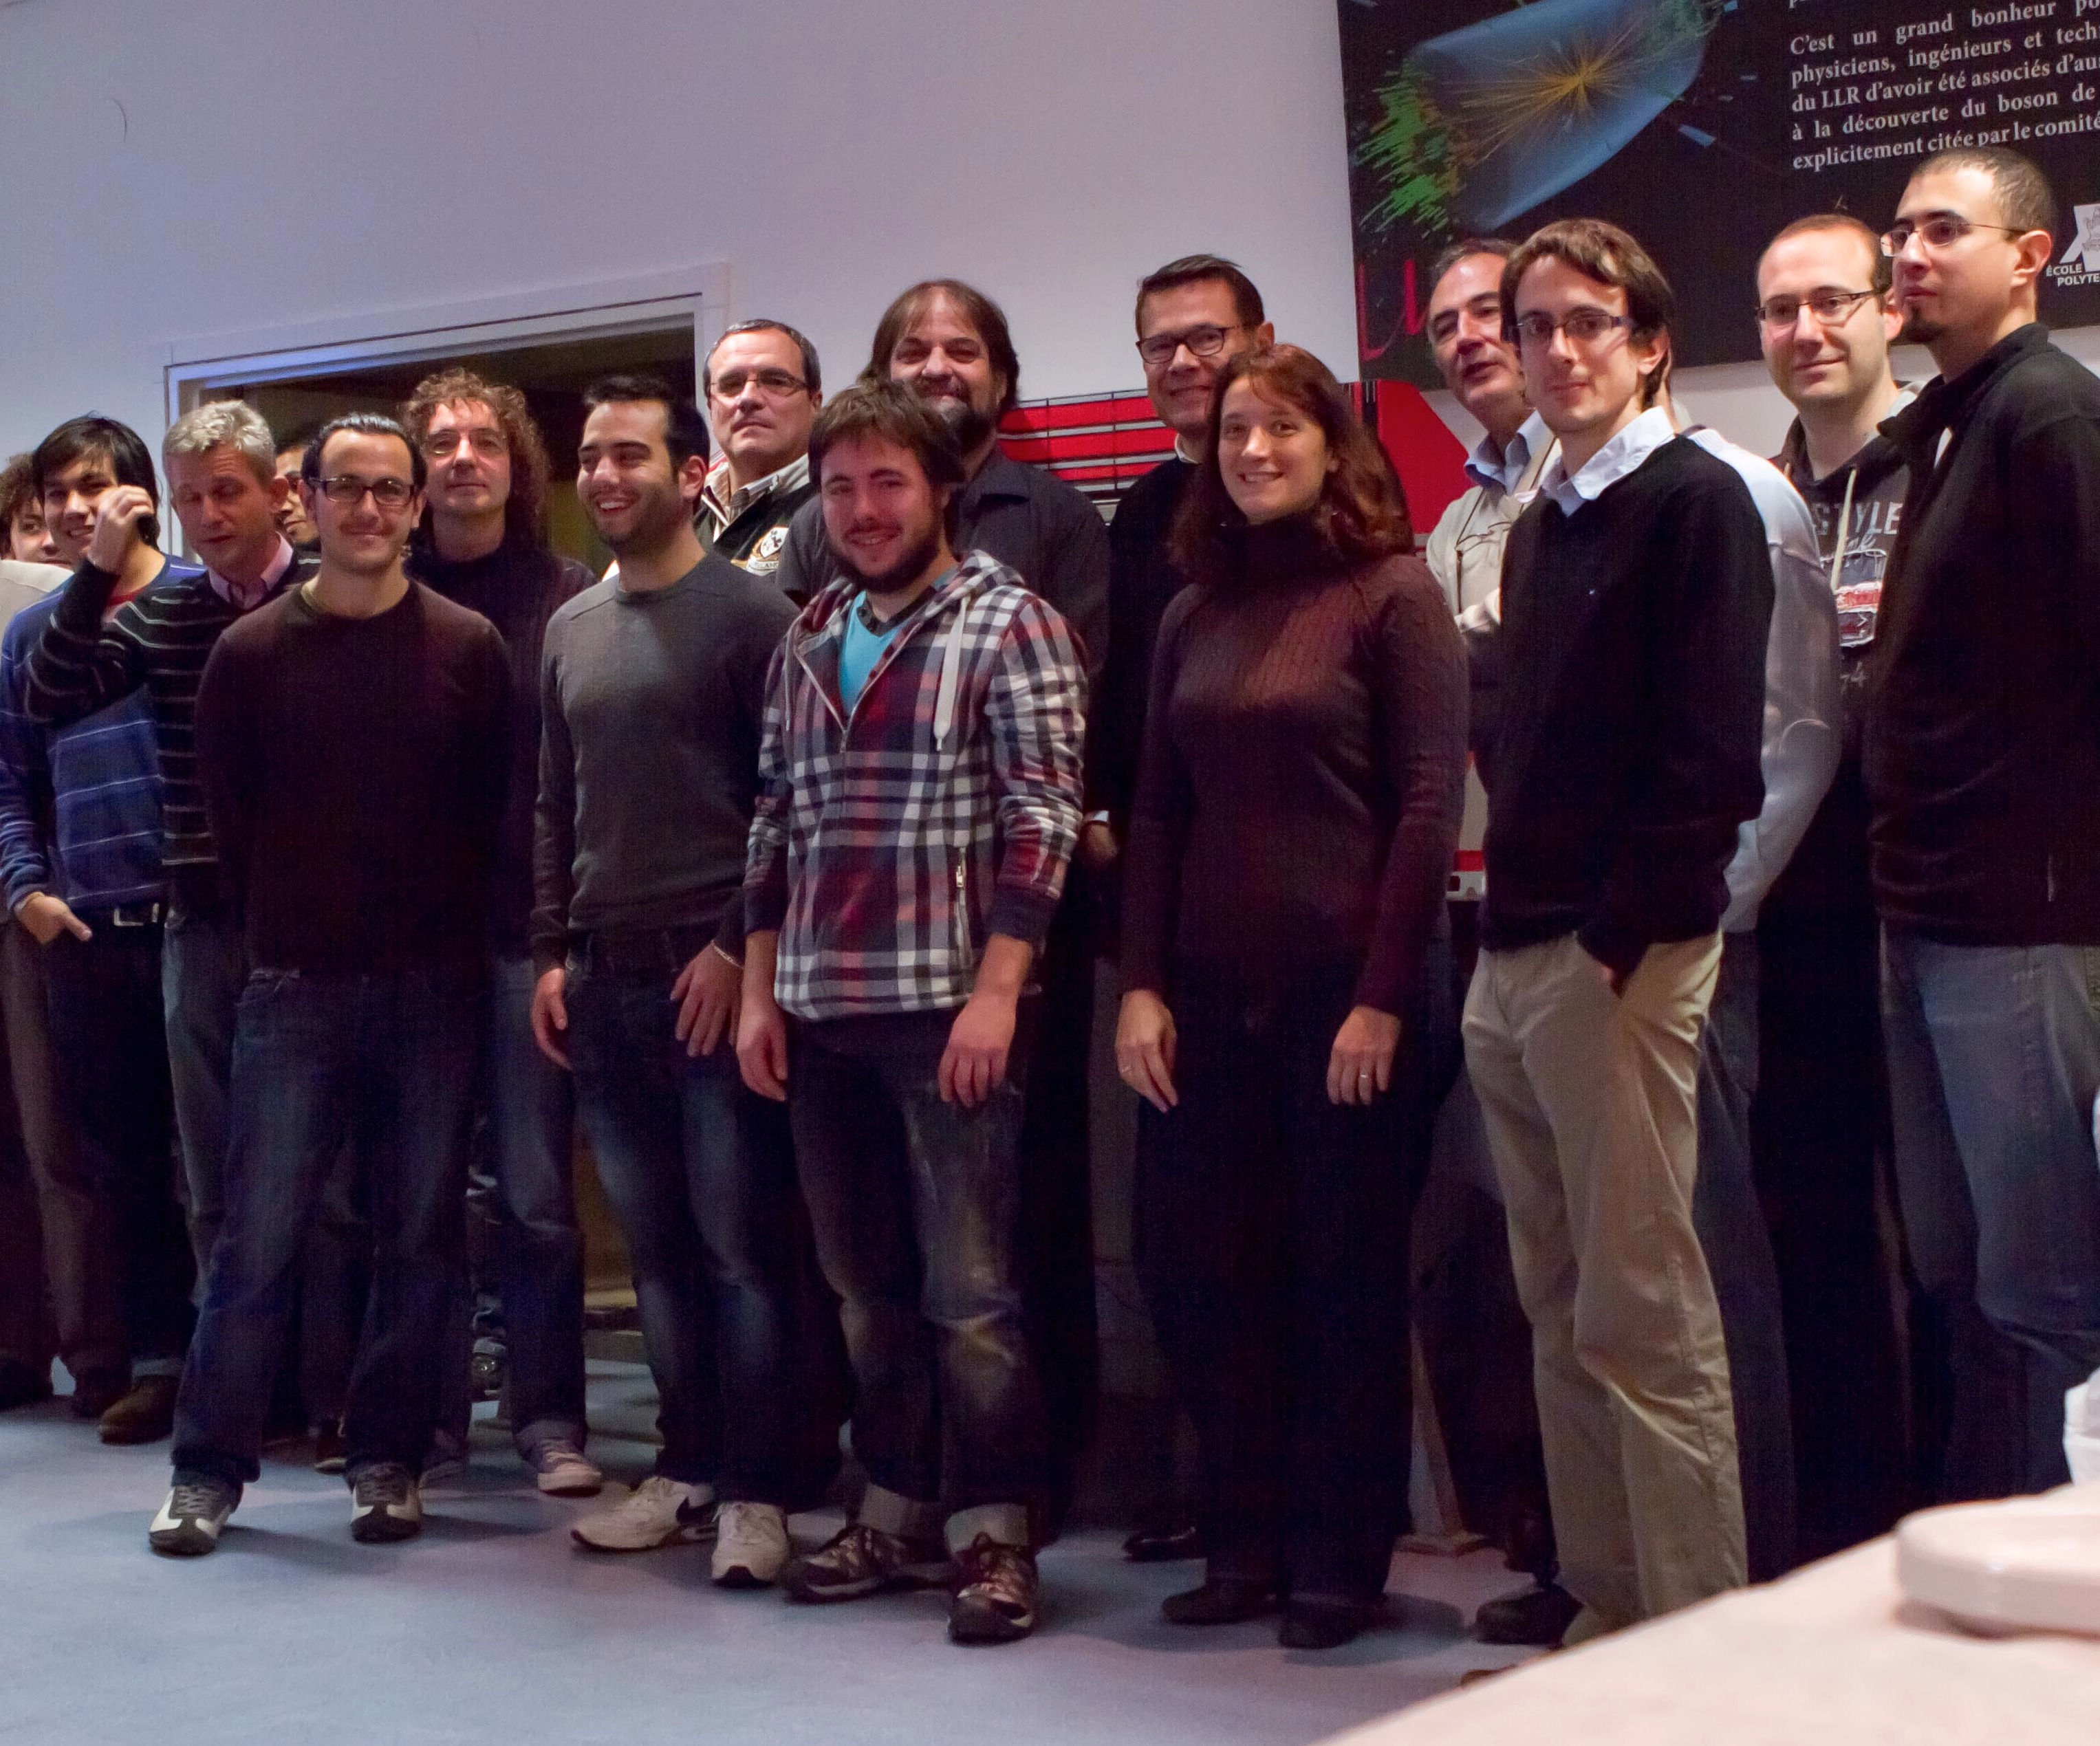
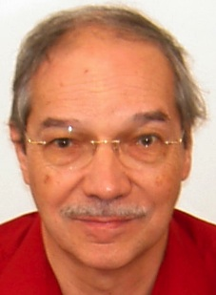
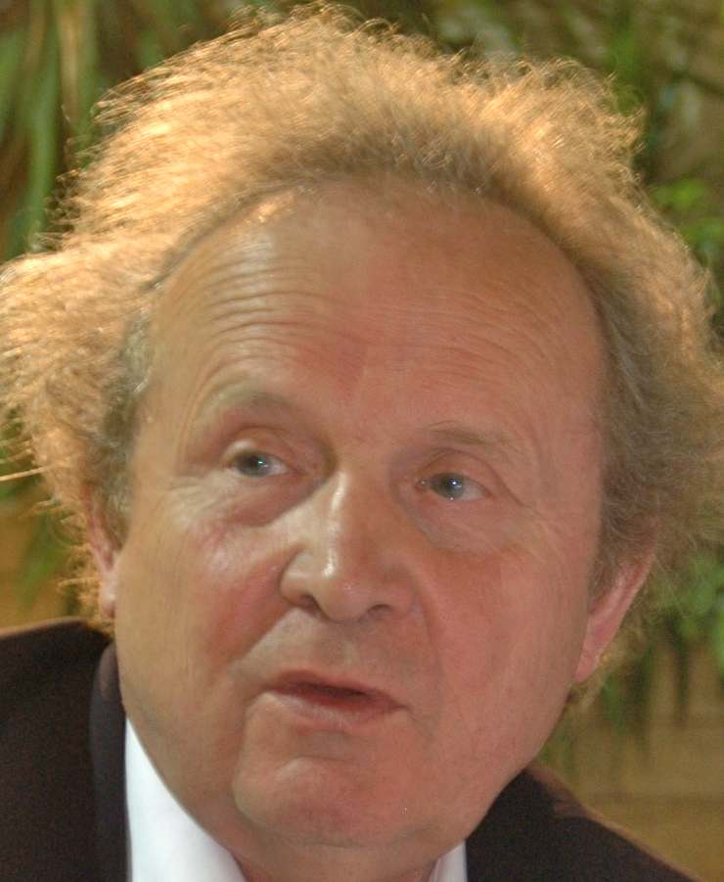
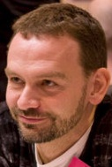

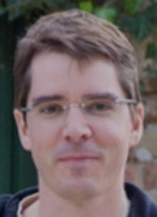

Pot LLR pour le « Prix Nobel »
Octobre 2013
Groupe CMS au LLR
Expérience CMS:
Prix EPS HEP 2013, Prix Nobel 2013

Slide 10
CMS-LLR
@ LHC & HL-LHC
2013-2018

Slide 11
Organisation de CMS au LLR
Groupe CMS
Responsable: Y.S.
Resp. Adjoint: R. G.d.C.
F. Beaudette, M. Nguyen
Responsables Calcul
LLR & CMS-France
Opérations au CERN
A. Zabi (Trigger/DAQ),
A. Zghiche (ECAL), I. Kucher (ECAL)
Upgrades Phase 2 – HGCAL
F. Beaudette, C. Ochando, J.B. Sauvan et al.
Analyses de Physique (SM et BSM)
Brisure de symétrie électrofaible & unitarité
Boson H, Résonances HH, Diffusion WW
« EWK »: C. Charlot et al.
« Higgs »: R. Salerno et al.
Ions Lourds
(pA et AA)
R. Granier de Cassagnac et al.
Le groupe encourage fortement la porosité entre les activités pour garantir
flexibilité (capacité à réagir aux « coups de feu », e.g. trigger, publications)
activités cohérentes partagées (trigger, « workflow » d’analyse complets,
expertise partagée sur le trigger, HLT, les électrons, les tau, les MEM etc.),
une forte implication partagée dans la R&D …
CMS LLR ⇔ Des détecteurs jusqu’aux publications de physique
Note: Le Tier2/3 local (A. Sartirana) est un atout absolument essentiel
7

Slide 12
Ramifications nationales et internationales
(relations privilégiées de CMS-LLR)
Collaboration étroite depuis 20 ans avec FESB Split, Croatie
- co-tutelles, HGCAL Trigger et tests HGCROC, analyses HZZ et de diffusion VV
Collaboration avec IC London, UK pour le déclenchement (ECAL, HGCAL)
Collaboration forte depuis ~ 7 ans avec John Hopkins U., Torino U., FESB
Split, et Florida U. pour HZZ
- déclenchement, reconstruction et identification des électrons; framework « CJLST »
pour tous les résultats officiels de CMS, adaptation pour analyses de diffusion di-bosons
Collaboration forte depuis ~ 3 ans avec U. de Pisa et Milano B. pour la
production HH
- déclenchement, reconstruction et identification des leptons tau; framework pour tous
les résultats bbττ officiels de CMS et combinaison HH
Participation au VBSCan: Vector Boson Scattering Coord. and Action Network
- Workshop international au LLR en octobre 2018 !
Participation au « Google Summer of Code » avec un étudiant indien.
Démarrage du ANR « HiGranTS » de J.-B. Sauvan
Applications pour:
Projet PRC CNRS-DST pour une Collaboration avec l’U. of Bangalore, India.
Projet ERC pour la diffusion VV avec Mariarosaria D'Alfonso
8

Slide 13
Visibilité et Rayonnement du groupe CMS au LLR
Contributions majeures à la construction du détecteur ECAL et du système
de déclenchement ECAL; développement des méthodes de reconstruction
e/γ, τ et Pflow; stratégie d’analyse et principaux protagonistes CMS de la
découverte du boson H dans la voie H → 4 leptons; mesure de m_{H}, S^{CP},
et largeur intrinsèque Γ_{H} ; évidence pour H → 2 tau; découverte ttH, …
Dans CMS, les présentations « on behalf of CMS » sont d’abord et avant tout attribuées en fonction du mérite explicite sur le sujet traité:
132 présentations en conférences nationales et internationales
au cours de la période 2013 – septembre 2018 !
En moyenne, un « Prix de Thèse de CMS » tous les cinq ans !
NDLR: 1 prix chaque année pour les thèses avec analyses de physique; CMS-LLR récolte
22 % des prix de thèse de CMS depuis les origines pour 1% de la Collaboration !
+ de nombreux autres prix pour nos thésards et post-docs
Auteur ou éditeur principal d’une cinquantaine de publications de physique « pp » de CMS depuis la découverte en 2012
(liste de 20 représentatives en « back-up » pour la période 2013-2017)
Organisation de 51 conférences ou écoles internationales de physique
entre 2013 et 2017
(liste en « back-up » pour la période 2013-2017)
(See details in backup slides)
9

Slide 14
Responsabilités Officielles dans CMS-Monde
CMS at CERN:
A. Zghiche Resp. ECAL Detector Performance Group (L2) 09/2018-09/2020
I. Kucher Resp. for ECAL Trigger/DAQ (L2) 2018
A. Zabi Phase 2 L1 trigger upgrade co-coordinator (L2) 09/2018-09/2020
DETECTOR UPGRADES (HGCAL):
C. Ochando Resp. for E-CAL cassettes (L2)
J.-B. Sauvan Resp. HGCAL trigger TPG subgroup (L3)
A. Lobanov Resp. for HGCAL Systems Validation (L2)
PHYSICS:
R. Salerno Resp. for CMS Higgs PAG (L2) 09/2017-09/2019
C. Ochando Resp. for HZZ subgroup (L3) 09/2018-09/2020
A. Stahl Resp. for « HI di-leptons » subgroup (L3) 2018
10

Slide 15
CMS Operations During Run II
163 fb⁻¹
Run I
Run II
Very successful LHC and efficient CMS data taking during run II
Adaptation to new trigger archirecture (higher Lumi and pile-up)
Deployment of new firmware for automatic treatment of noisy cells
Thanks to
LLR for:
Special thanks to: Y. Geerebaert, F. Magniette, T. Romanteau,
F. Thiant, A. Zabi and A. Zghiche
See back-up slides L2 performance in 2018
11

Slide 16


Physics in CMS at the LLR
As decided back in the 2000’s:
Main focus on the Spontaneous Electroweak Symmetry Breaking
Existence of short and long distances interactions
Origin of the particle masses (H field, single H production)
Characterisation of the H boson
How to stabilize the H boson mass (hierarchy problem)
Explore extended (BSM) scalar sector (needed e.g. in SUSY)
Understand and constrain the Higgs potential (HH production)
Verify unitarization of the Standard Model at the TeV scale
Study VV scattering in the goldstone boson regime
Interplay of H with VV and trilinear and quartic couplings
Connection with reheating in cosmology or early Universe
Possible connection with the scalar field of the inflation
12

Slide 17

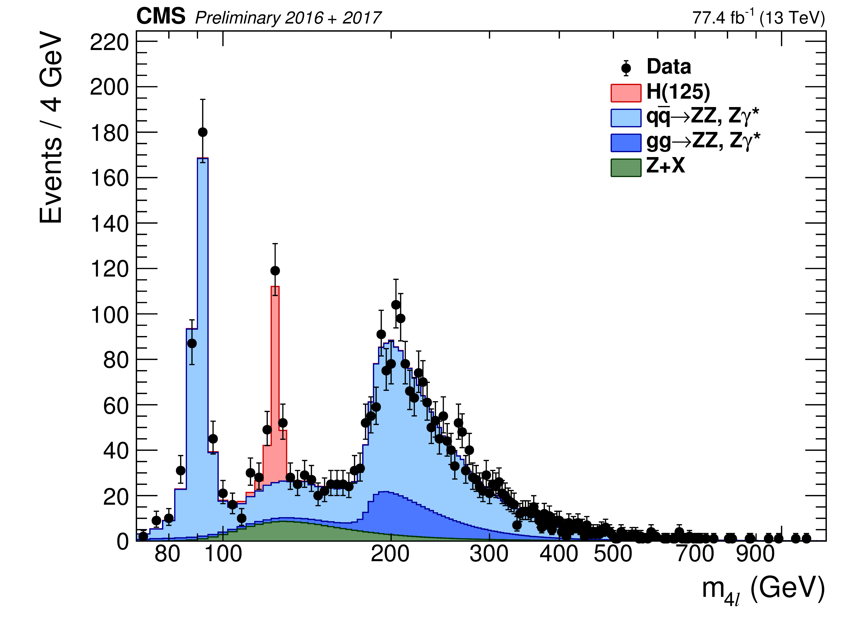
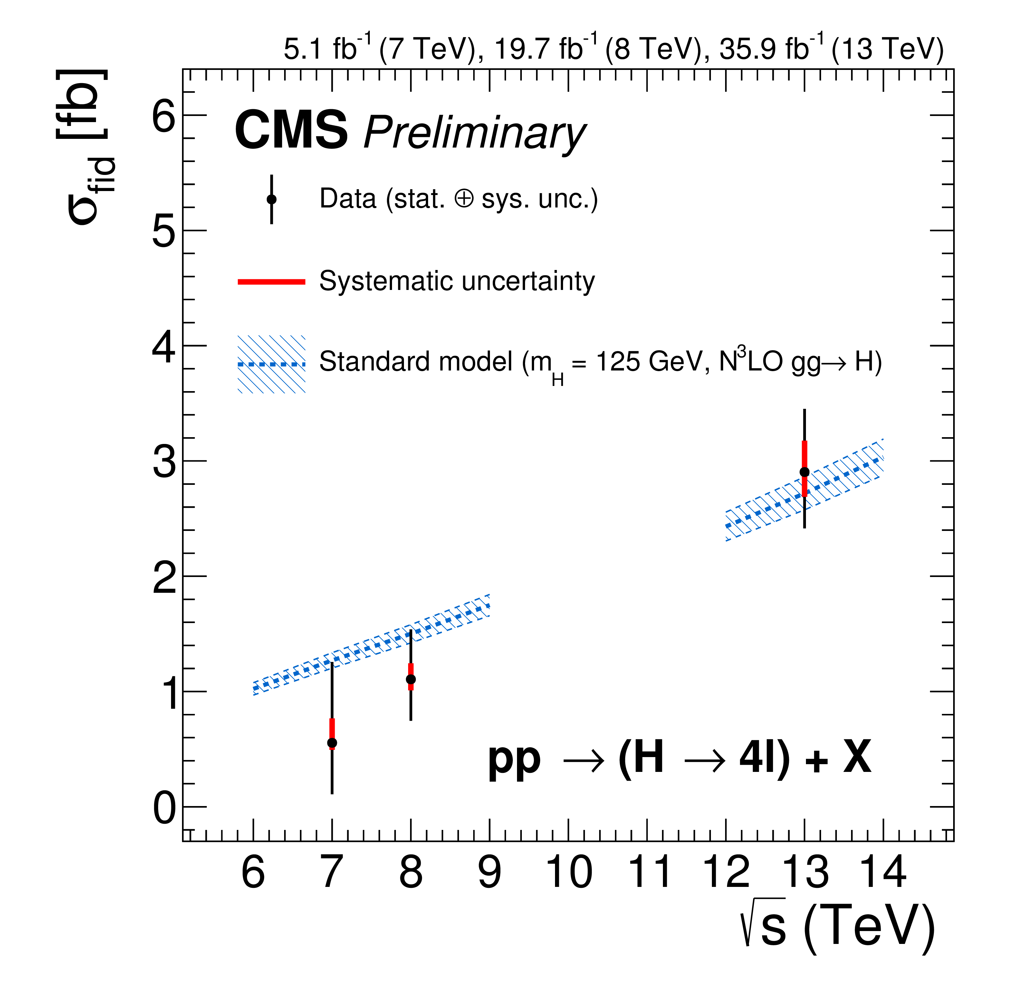
Caractérisation du boson H via H → 4l
CMS 1 de 4
Faits Saillants
Objectifs: M_{H}, Γ_{H}, S^{CP}, distributions différentielles, …
Principal résultat récent de CMS présenté à Moriond 2017
[ CMS-LLR: co-auteurs et co-éditeurs de toutes les publication H → 4l depuis la découverte ]
Toutes catégories de production et désintégrations (dont VH; H → bb)
Amélioration récente de la précision sur la masse: m_{H} = 126.25 ± 0.2 (1.6 ‰)
Note: Thèse de doctorat H ® 4l de Simon Regnard terminée en 2016
Thèse de doctorat H ® 4l de Toni Sculac prévue en 2018
Thèse de doctorat H/HH de Matteo Bonanomi en cours
13

Slide 18
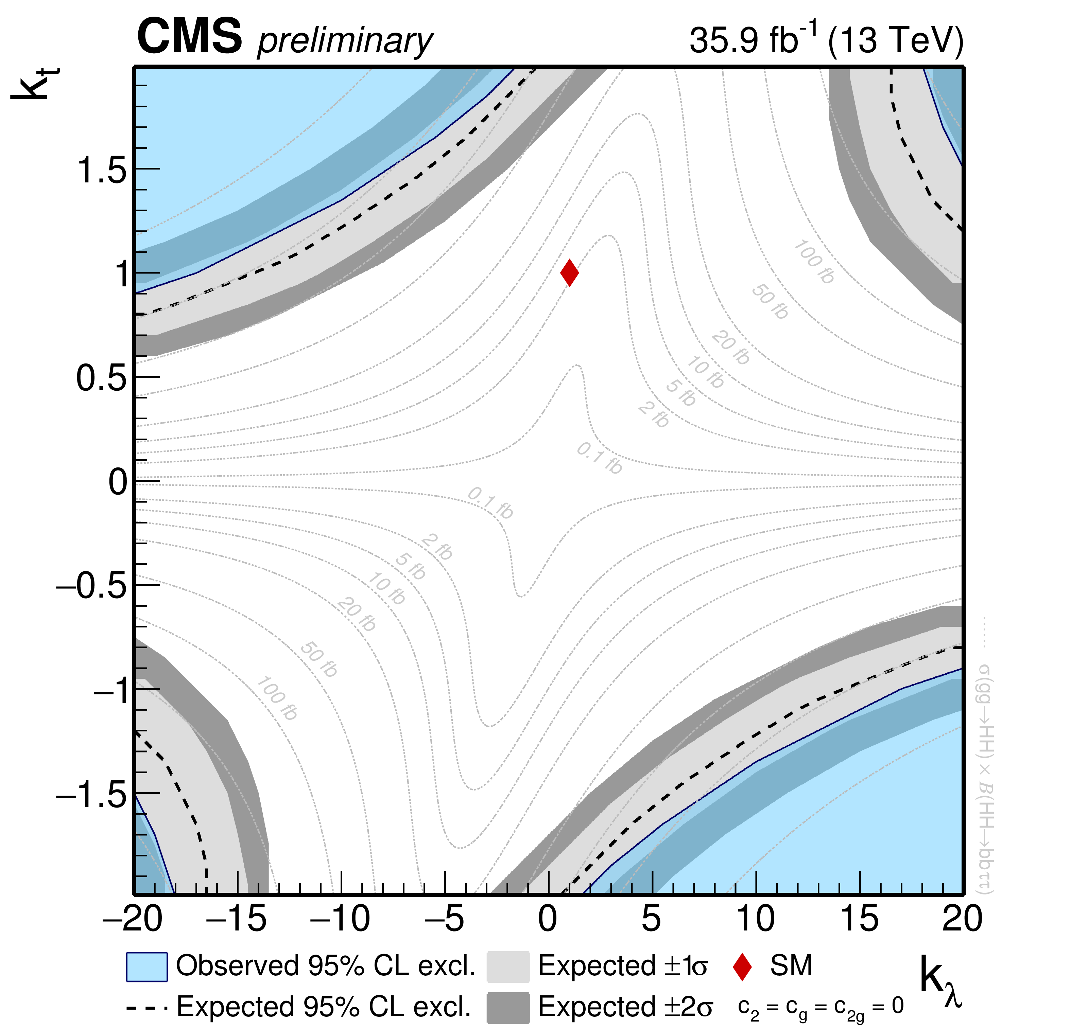
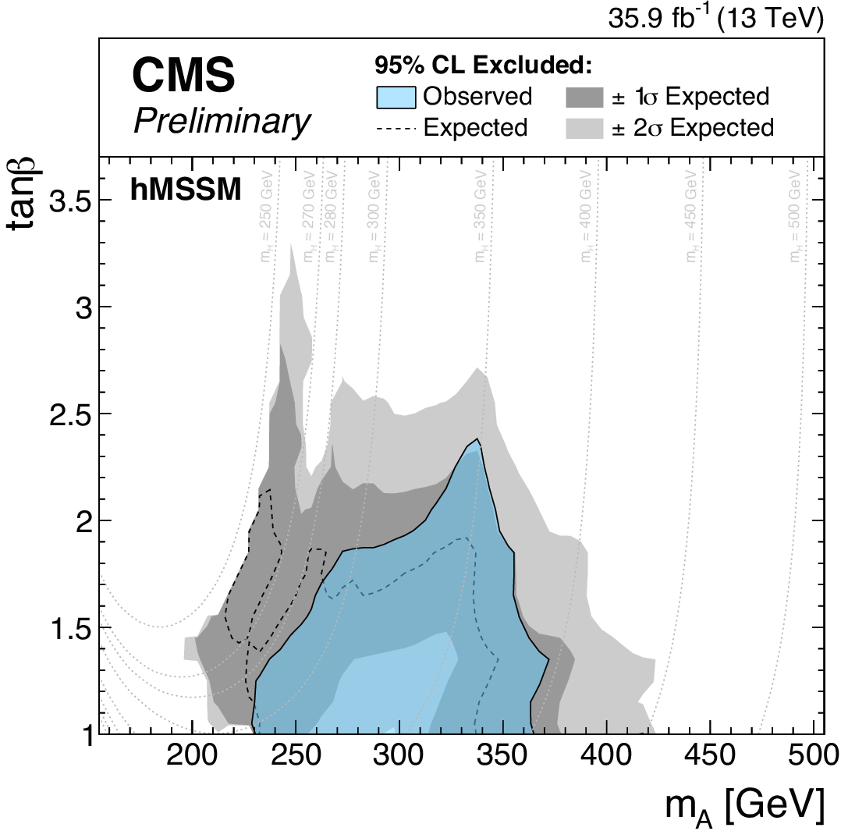
Production de paires HH
CMS 2 de 4
Faits Saillants
Extraire une valeur du couplage (ou des contraintes) sur le couplage
tri-linéaire λ_{HHH} et accéder ainsi à la forme du potentiel scalaire (EWSB)
e.g.
Seul résultat CMS présenté à Moriond 2017 concernant la production HH !
[CMS-LLR: auteurs, éditeurs + orateur désigné à Moriond 2017; soumis à PLB]
Analyse complète des données 13 TeV dans la voie H H → bb ττ interprété
en terme de contraintes de couplage au top κ_{t} et auto-couplage κ_{λ}
Meilleure sensibilité pour l’auto-couplage au LHC (« highlight EPS HEP 2017) !
Interpretation in hMSSM
Note: Thèse de doctorat HH de Luca Cadamuro terminée en 2017
Thèse de doctorat HH de Chiara Amendola en cours
14

Slide 19
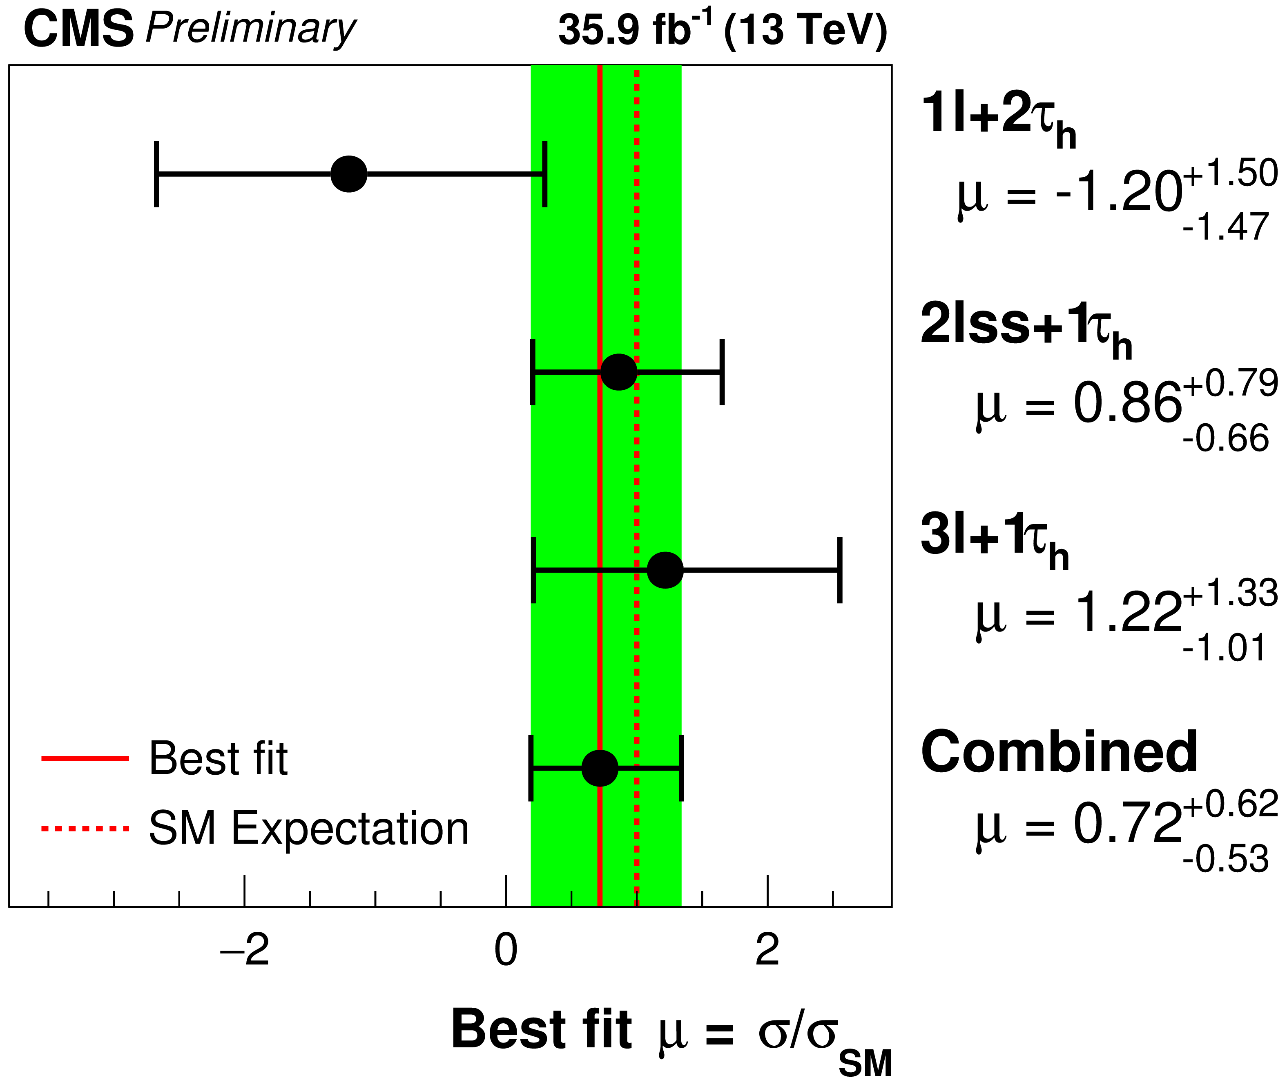
« Découverte » ttH
CMS 4 de 4
Faits Saillants
Développement d’une analyse
par éléments de matrice + GPU
pour les catégories 2lSS+1τ
et 3l+1τ
(PAS et publication)
3.3 σ (2.5 σ expected)
Note: Thèse de doctorat sur la production ttH de Th. Strebler terminée en 2017
Thèse de doctorat ttH de Cristina Martin Perez en cours
15

Slide 20
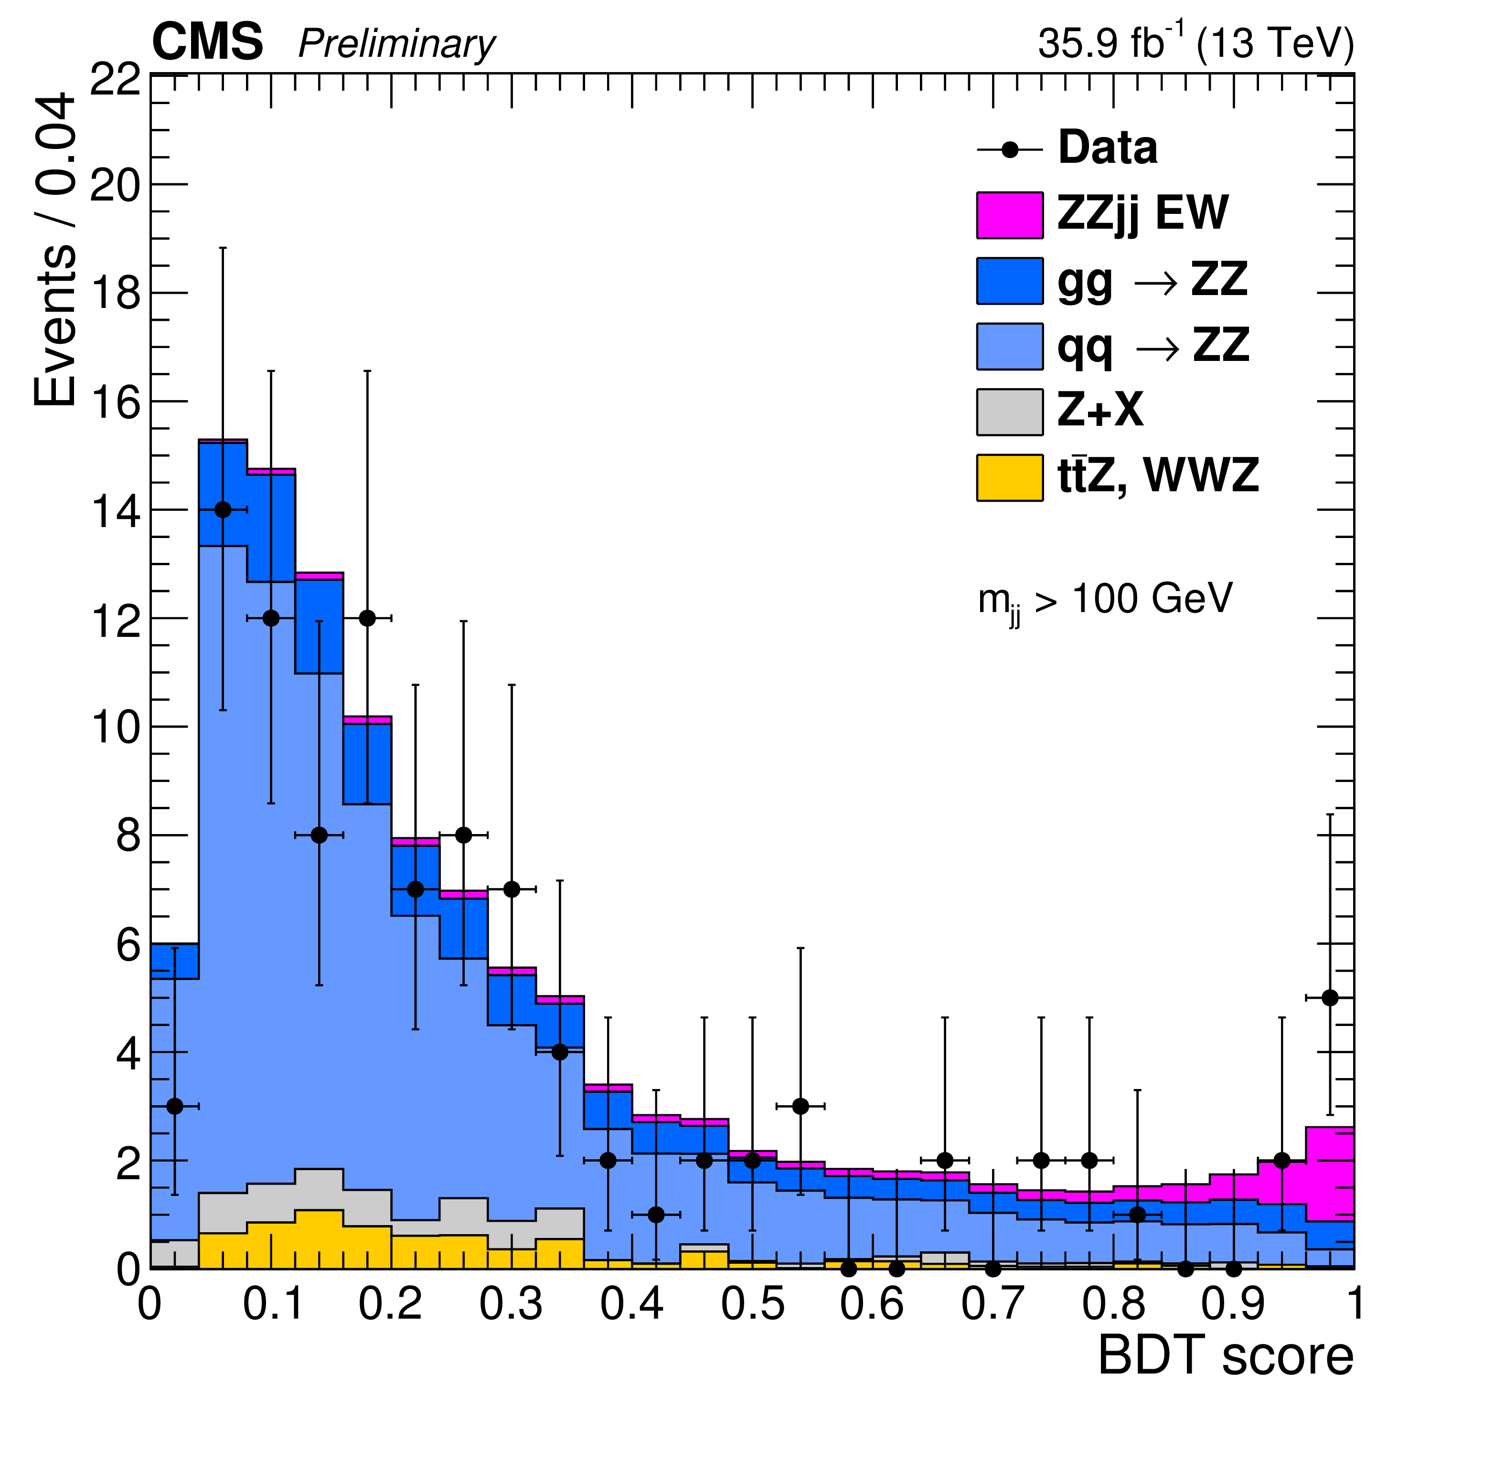
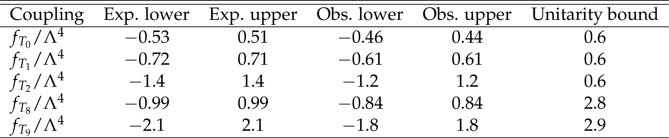
Diffusion de bosons vecteurs (VBS)
CMS 3 de 4
Faits Saillants
Première évidence pour la production électrofaible de paires ZZ
(diffusion de bosons vecteurs) – signal à 2.7 σ
[CMS-LLR: auteurs, éditeurs + orateur désigné à LHCP 2017]
Limites à 95% CL que les opérateurs
quartiques (aTGC) en unité Tev⁻⁴
Note: Thèse de doctorat VBS de Ph. Piggard terminée en 2017
Thèse de doctorat VBS ZZ de Duje Giljanovic en cours
Thèse de doctorat WWZ prod. de Jonas Rembser en cours
16

Slide 21
The LHC and HL-LHC Road Map
Today
H Boson
discovery
H properties
& BSM searches
13 TeV
“legacy” papers
H rare decays, HH production,
VV scattering
2011
2038
2011
2011
30 fb⁻¹
150 fb⁻¹
300 fb⁻¹
3000 fb⁻¹
CMS HL-LHC
Upgrade
Tech. Proposal
HGCAL
Tech. Design Report
HGCAL
Installation
EDRs
Construction
Measure rare decays (e.g. H → μμ, H → Zγ)
Search for forbidden H decays (e.g. H → τμ, H → Invisible)
VV scattering and “Goldstone bosons” scattering
Tri-bosons production, trilinear and quartic couplings of Z,W bosons
HH production and the self-coupling λ_{HHH}
Search for an extended scalar sector
Physics
case
17

Slide 22
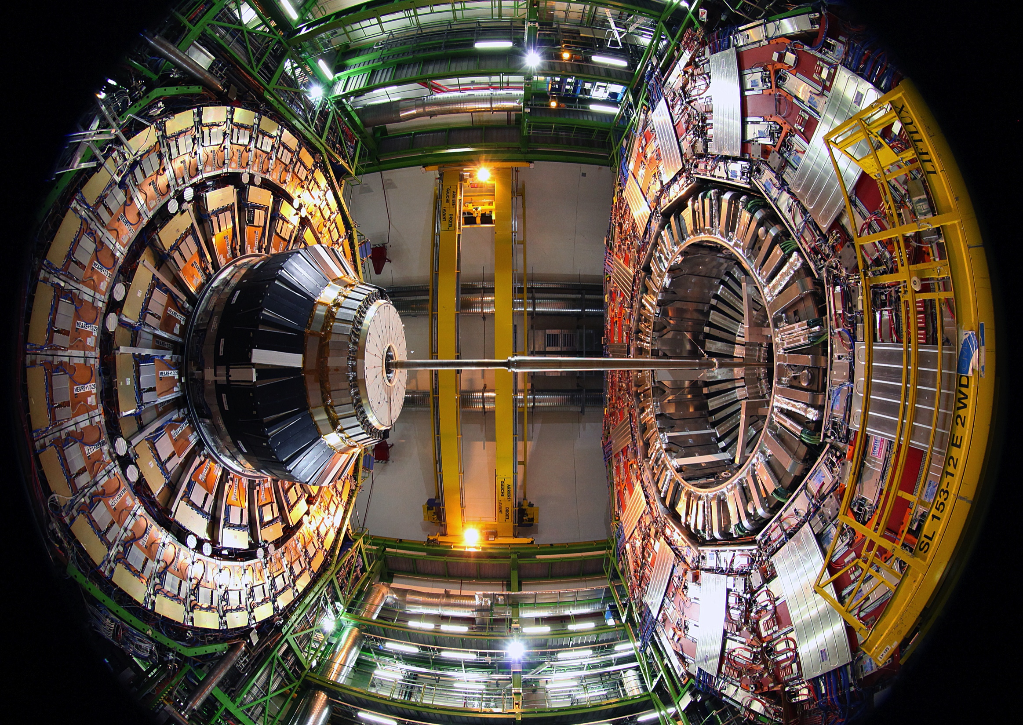
Replace two End-Caps for HL-LHC
(radiation damage of the PbWO₄ crystals)
Need to sustain
Up to 10¹⁶ neutrons/cm²
Up to ~ 200 pile-up events
Need for a High Granularity
Calorimeter with E, P and
Timing capabilities
HGCAL

Slide 23
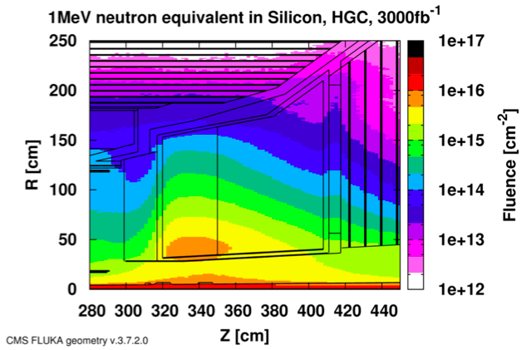
High Granularity for CMS at HL-LHC
To cope with neutrons:
adapt Si thickness vs η
adapt cell size vs η
maintain S/N >> 2 over
full η range up to 3000 fb-1
18

Slide 24
High Granularity for CMS at HL-LHC
A new generation of calorimeter:
“5D” measurements
E by calorimetry
x,y,z by tracking
t with σ = 50 ps/cell
In total
6 million channels
600 m² of Si + 500 m² of scintillator
Each end-cap
230 tons / -30° C
CE-E: 26.3 X0 / 28 layers
CE-H: 10.7 λ / 24 layers
TDR: CERN-LHCC-2017-023
EDR Mechanics: expected end 2019
18’

Slide 25
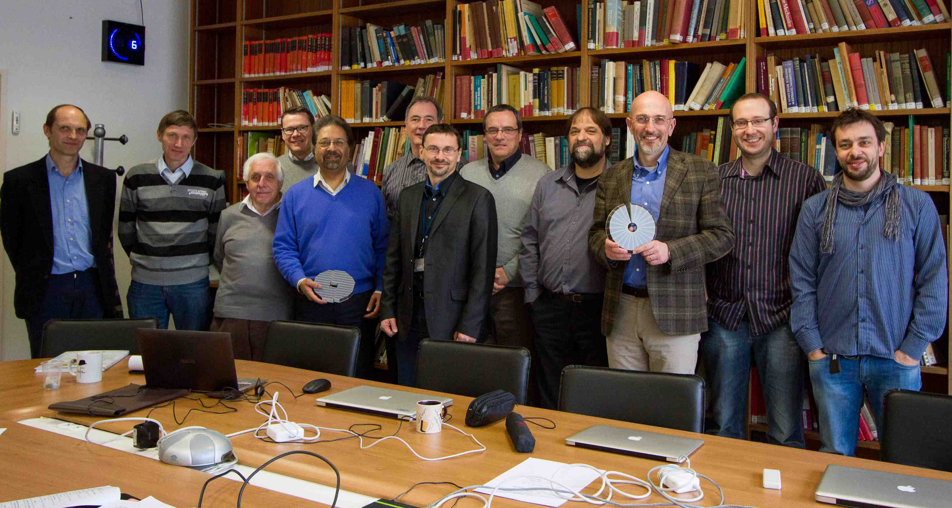
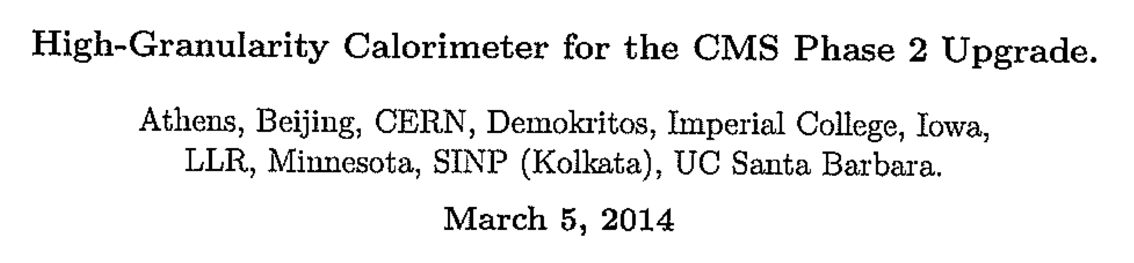
The Birth of the HGCAL Project
2014 Visits at the LLR
M. Mannelli et R. Rusack
23 janvier 2014
A. Hervé, M. Mannelli,
et J. Virdee
25 mars 2014
J. Incandela et al. (UC Santa Barbara), M. Mannelli et al. (CERN), R. Rusack et al. (Minnesota),
J. Virdee et al. (IC London), Y.Sirois et al. (LLR polytechnique), C. De la Taille et al. (OMEGA polytechnique)

Slide 26


HGCAL in France & at the IN2P3
Four laboratories from two institutes involved: SPP/IRFU, SEDI/IRFU, LLR/IN2P3, OMEGA/IN2P3
LLR contribution somewhat arranged in a timeline sequence to be consistent with limited resources
(final mechanics come early … final trigger back-end comes late)
Mechanics of the ECAL:
CE-E Cassettes
Back-End Trigger Electronics:
Architecture and algorithms
Test Beam and Performances:
System Tests,
T. Pierre-Emile (re. CE-E mechanics)
C. Ochando (re. CE-E cassettes),
A. Cauchois, A. Bonnemaison, Y. Sirois
+ support atelier, collaboration CERN, FNAL
J-B. Sauvan (re. TPG algos),
E. Becheva, P. Busson, L. Pacheco,
M. Prvan, F. Thiant,T. Romanteau,
A. Zabi
+ collaboration Split, IC, FNAL
A. Lobanov (re. System Tests), F. Beaudette, A. Chiron, F. Gastaldi, Y. Geerebaert, G. Grasseau, F. Magniette, A. Zabi,
+ collaboration Split, CERN, …
Fin 2019: Design complet + EDR
2022-23: Construction
2020-21 : TDR Trigger
…
2024-25: Final trigger algorithms
2016-17-18-19: Test beam
2019-20: testing/validating 8” modules with HGCROC
Front-End Electronics:
Main FE ASIC (HGCROC)
Stéphane CALLIER, Christophe DE LA TAILLE (resp. FE),
Frédéric DULUCQ, Ludovic RAUX, Damien THIENPONT
Décembre 2018 : HGROCDV1
Financing : Labex P2IO (< 2019) and « TGI » (2017-2026)
19
T15

Slide 27
HGCAL Mechanics
Responsabilité ECAL partagé entre le LLR et le CERN
(+ interface avec le FNAL pour les aspects refroidissement)
Nécessité absolue de garantir le support nécessaire aux engagements de
Thomas Pierre-Émile (IR-projet) :
(Besoin de 1.5 FTE, IR + IE+ AI, sur la période 2018-2016 dont ~ 2 FTE pour 2018-2020)
« GANTT Chart » du projet ici:
https://www.dropbox.com/s/9c3xxvrzmy797yg/Mechanics_FullGantt_23-05-2018.pdf?dl=0
Responsabilités: ECAL Design; design and construction of CE cassettes; CE Mounting
Études en cours:
General design of the EE cassettes
Cooling pipe shaping and insertion / Cooling tests - Crimpring vs brazing vs welding
Spacers - e.g. Constraints on spacers in situe (effect of 1.23% tilt of CMS/LHC Collider)
Fine tuning of inner/outer η coverage - Boundary conditions; coverage improvements
Longitunal segmentation - Tickness and tolerances; tickness of cooling plate, etc.
1.23% tilt
Cooling pipes
Rigidity / Deformation
η coverage; inner cone
Hard point Z spacers
20

Slide 28
HGCAL: Trigger and Back-End
Principaux groupes impliqués: CERN, FESB Split*, LLR polytechnique*,
U. Bangalore, IC London*, U. Bristol, FNAL, MIT
* Principales collaboration de CMS-LLR (avec aussi Saclay pour aspects timing)
Nécessité absolue d’assurer la continuité avec le remplacement de Thierry
Romanteau (retraite) pour les aspects firmware (e.g. Laura Pacheco-Rodriguez)
(Besoin de 2 FTE, 1 IR + 1 post-doc physicien sur la période 2018-2016)
Responsabilités pour le déclenchement HGCAL:
Design de l’architecture et développement du "firmware" pour les primitives
Développement de la chaîne complète d’émulation/simulation
21

Slide 29
HGCAL System Tests and Performances
Small HGROC FE test bench (in collaboration with FESB Split and OMEGA)
Contributions to the e/γ , Pflow and reconstruction algorithms
(Excellent support from electronics and software groups at LLR !)
Leadership for HGCAL Test Beam at DESY and CERN
(See the King Artur Lobanov slide in back-up!)
October 2018
@ CERN
22

Slide 30
HGCAL Performances
A First View from October 2018 Test
Datasets: > 6 million events collected
A. Lobanov et al.
300 GeV pion
Very preliminary ! Still to do: MIP calibration and alignment, tuning of beam selection, optimization of weighting of layers etc. … but already reasonable quasi-online data vs MC comparisons !
23

Slide 31
CMS-LLR
Effectifs et Perspectives
≥ 2018
HCERES - 26/11/2018

Slide 32
Effectifs actuels de CMS au LLR
9 chercheurs permanents « pp » + 2 « HI » (CNRS)
pp
F. Beaudette, P. Busson, C. Charlot,, Ch. Ochando. R. Salerno*, J.-B. Sauvan,
Y. Sirois, A. Zabi*, A. Zghiche
Ions lourds
R. Granier de Cassagnac, M. Nguyen (+ F. Arleo, Théorie QGP, non-M&O)
* Currently « CERN associate »
1 post-docs « pp » + 1 « HI »
A. Lobanov (< 31/05/2019, P2IO), I. Kucher (<31/08/2020, ANR "hotshowers")
6 doctorant(e)s « pp » + 1 « HI »
8 thèses en cours dont 3 débutant en 2018 et 2 co-tutelles (LHC Run II full datasets):
Trigger and object ID, HGCAL, H boson, HH production, VV Scattering, etc…
Chiara Amendola, Batoul Diab, Guillaume Falmagne, Duje Giljanovic*,
Cristina Martin Perez, Marina Prvan*, Jonas Rembser, and Matteo Bonanomi
* Co-tutelle with FESB and U. Zagreb, Croatia
21 thèses complétées au sein de CMS-LLR de 1998 à 2015 (R&D et LHC Run I)
+ 7 thèses complétées en 2017 et 2018 (Upgrade Phase I et LHC Run II)
- Taux ce chômage chez les anciens doctorant(e)s : 0%
- Déjà, une dizaine de permanents en recherche fondamentale:
CNRS, CEA, FESB et Univ. Split, U. Roma «L Sapeinza) , U. Milano Bicocca, U. Pisa …
(See details in backup slides)
24

Slide 33


Evolution and Perspectives
1/2
It is fair to say that the CMS-LLR group as a proven record of success,
thanks to well defined and ambitious goals consistent with available resources
Strong involvement in the trigger operation and data quality of CMS at CERN
Responsibility of leading analyses in scalar sector (H, HH) and VV scattering
Responsibilities in mechanics, Trigger BE, and performances of HGCAL
Implications in prospective studies (« Yellow Books ») for HL-LHC
The efforts are now unavoidably shared between CMS operation,
LHC data analysis, and HL-LHC upgrades/prospectives
To preserve the necessary coherence, the group remains focused on physics (EWSB) and use HGCAL performance tests to train students for the futur
The involvements in HGCAL were carefully chosen to match the limited resources
at the LLR, reviewed and approved by the LLR “Comité Technique” (CTRP)
The group was heavily involved in gaining support for the HL-LHC program
- financial support from the LabEx P2IO (High Granularity “Projet emblématique”)
- national support from the “TGI” for core and non-core investments
(but in contrast to CEA, CNRS currently forbids CDD for postdoc or engineers !)
The support in terms of human resources from IN2P3 (staff number,
postdocs) is currently NOT at the scale of a high priority project
25

Slide 34
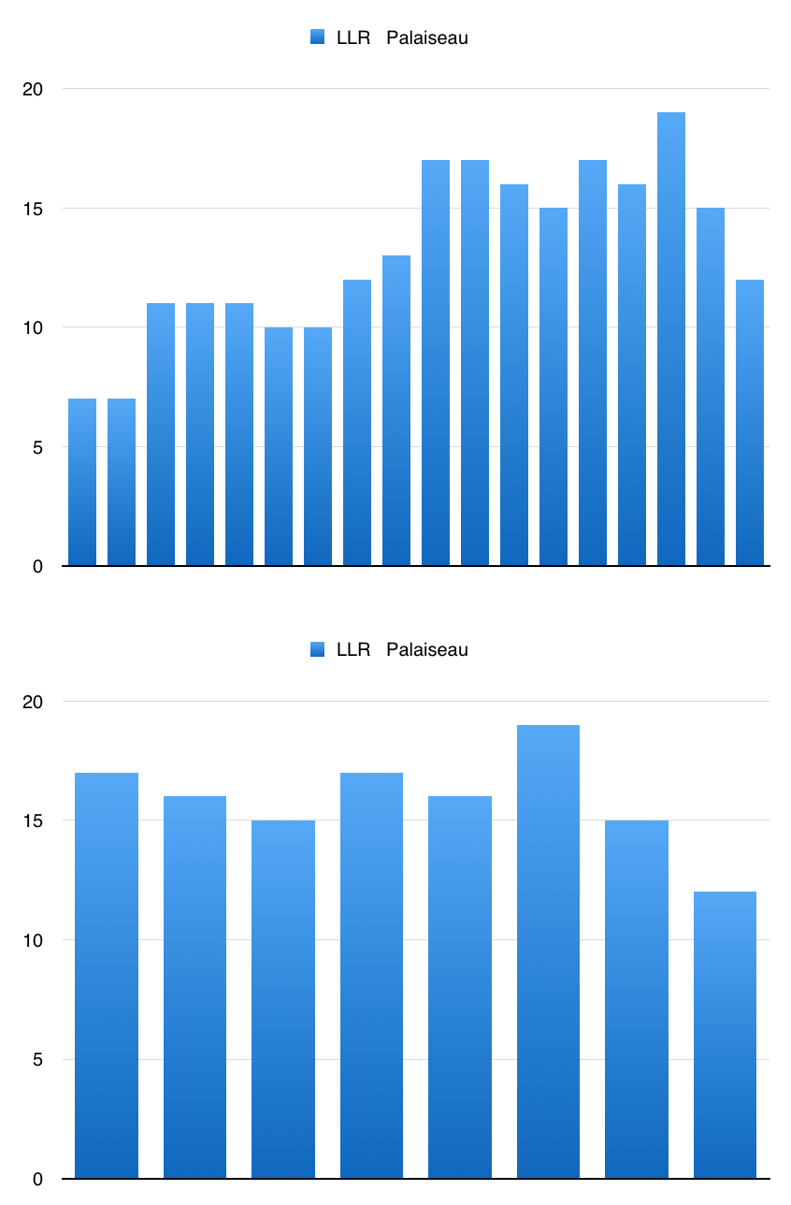
Evolution and Perspectives
2/2
Recent decline of M&O ! (M&O = permanents + postdocs)
Migration of 2 HDR en 2017
End of various postdoc contracts
(ANR, LabEX, ERC, IN2P3)
1/3 of CMS-LLR physicists are almost
or have exceeded 60 years old !
Some key engineer approaching retirement
2012
2014
2016
2018
None of this is surprising for CMS, for LLR, or for the IN2P3 !
Our understading of the « deal » is that provided excellence and a project
which is a flagship for the LLR and the IN2P3, every effort would be made
to have support and readability over several years on human ressources
A need to partly compensating the decline in permanent staff and support for postdocs (currently 1 on HL-LHC, 0 on LHC pp … with 6 PhD students)
is on the critical path of our leading HEP involvement; a major provider of scientific publications and visibility for CNRS and École polytechnique worldwide
26

Slide 35
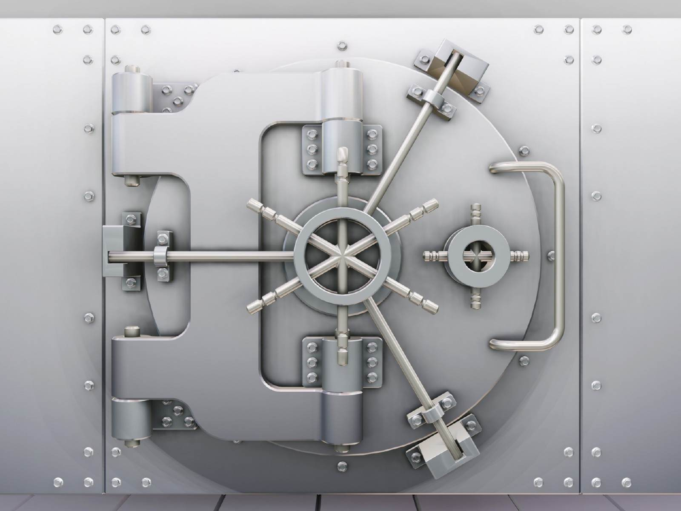
Backup
Réserve

Slide 36
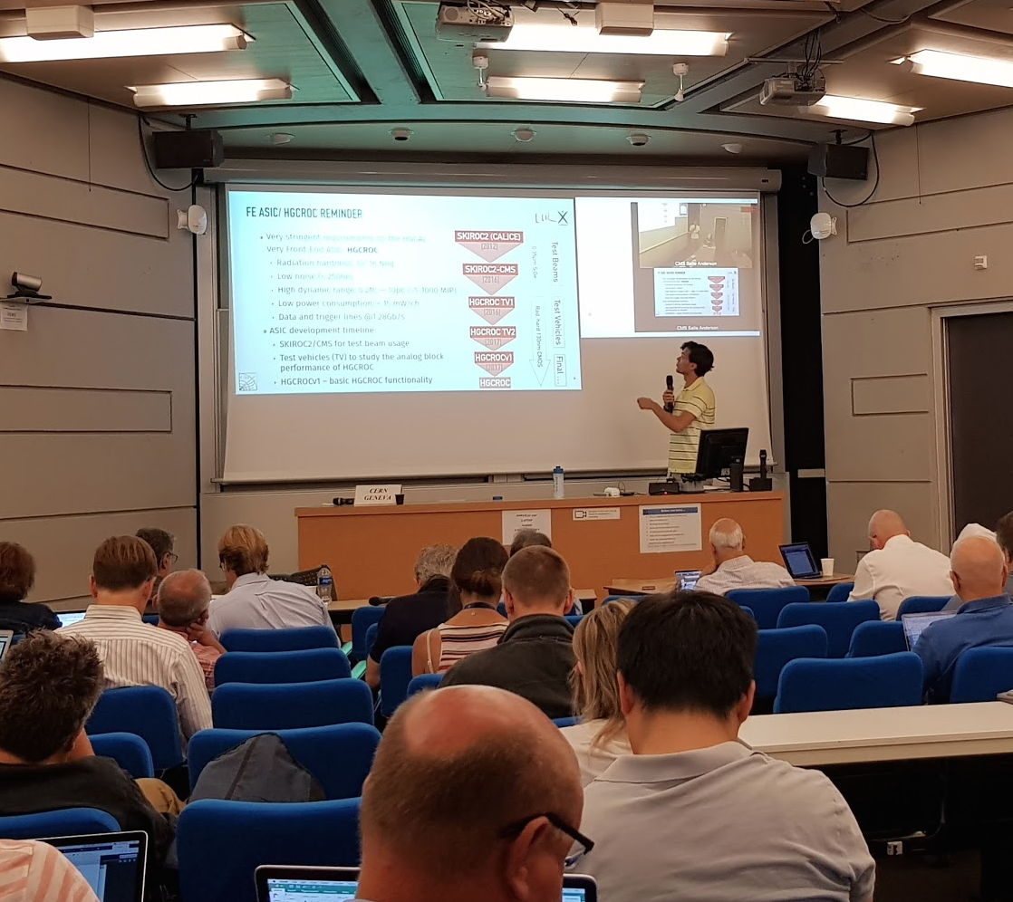
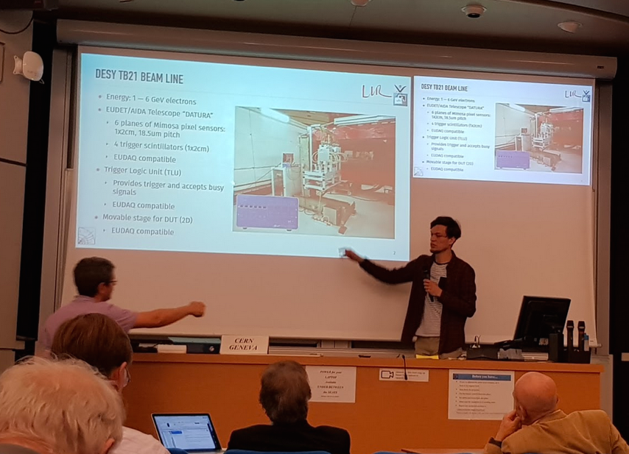
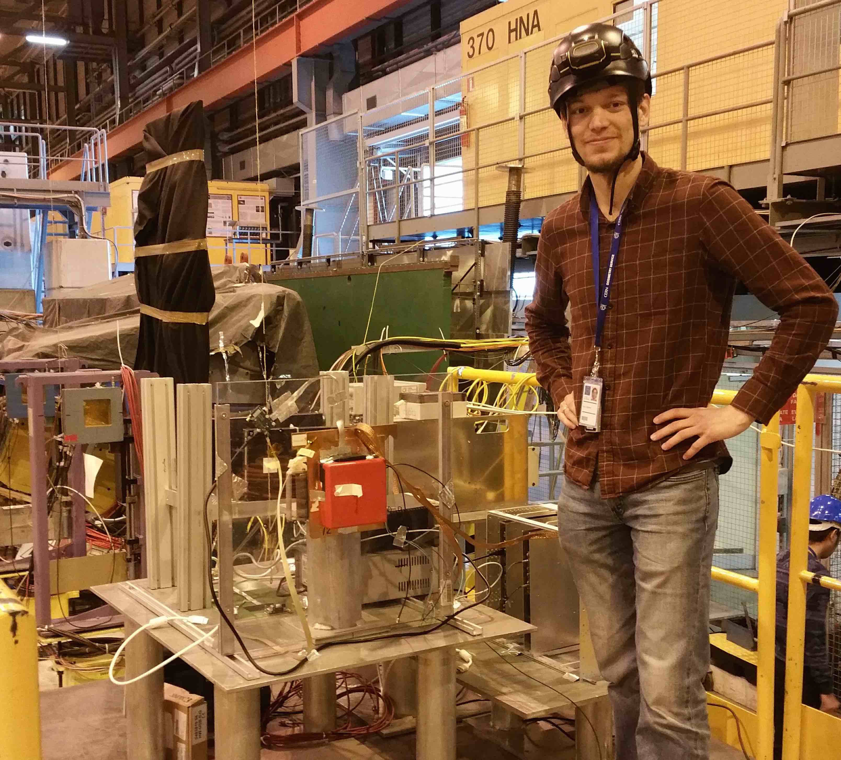
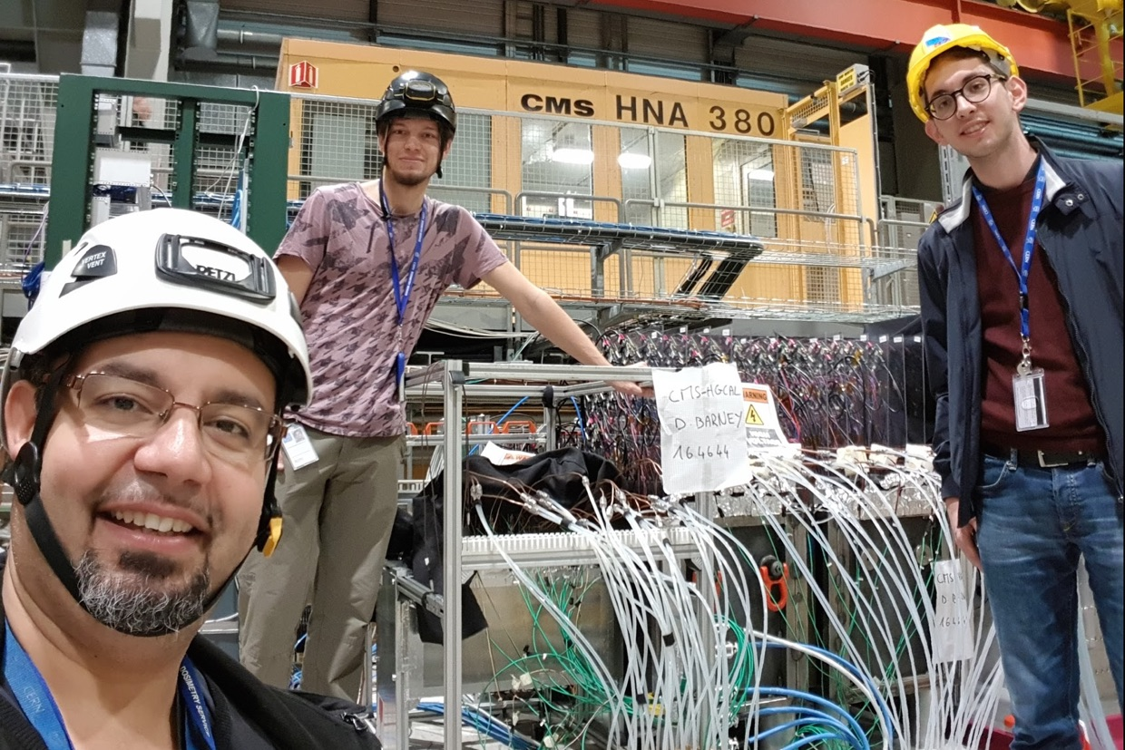
HGCAL Performances
The “king” Artur Lobanov slide
On HGCAL electronics – CMS plenary
On HGCAL Test Beam in DESY – CMS plenary
Artur Lobanov
Matteo Bonanomi
PhD Student
Photos coutesy
of A. Zabi
HGCAL 2017 setup at CERN
HGCAL 2018 setup at CERN

Slide 37
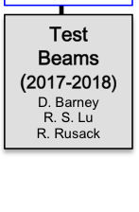
HGCAL Project Organization
Y.S.
C. Ochando
C. De la Taille
A. Lobanov
T. Pierre-Emile
C. Ochando
J.B. Sauvan
T16

Slide 38
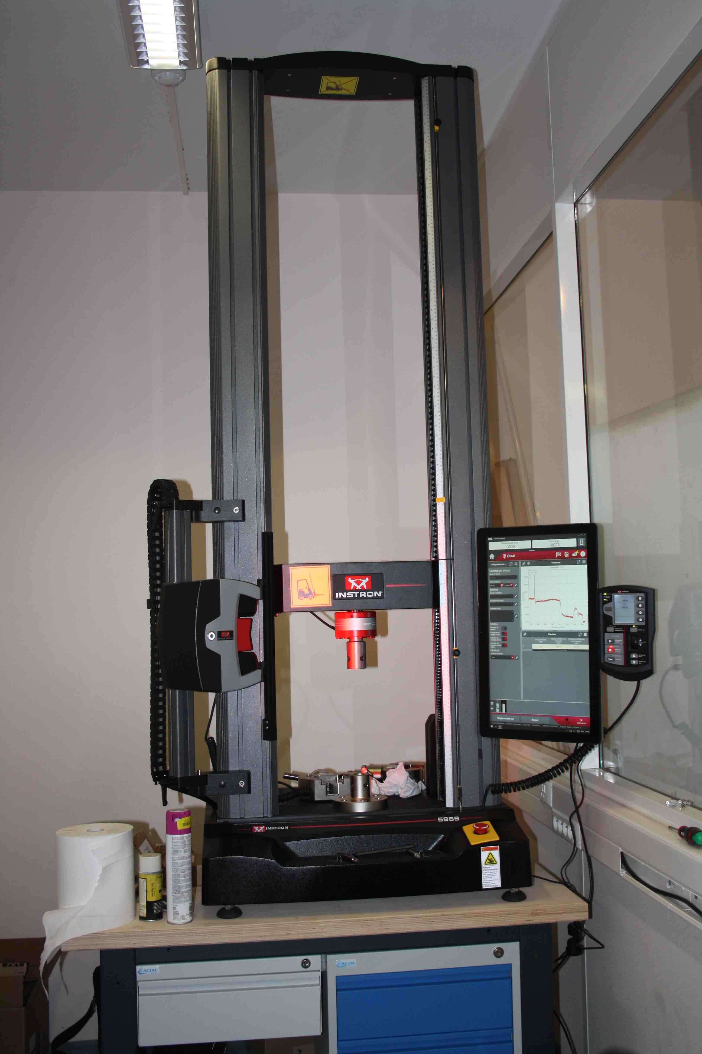
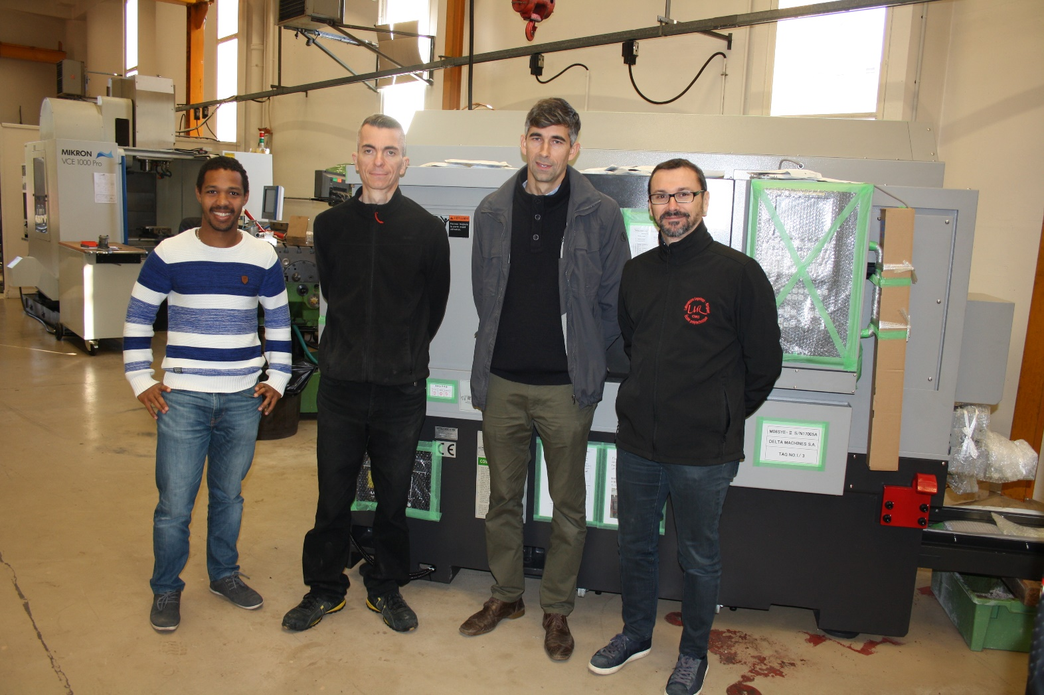
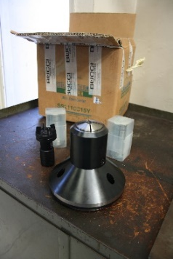
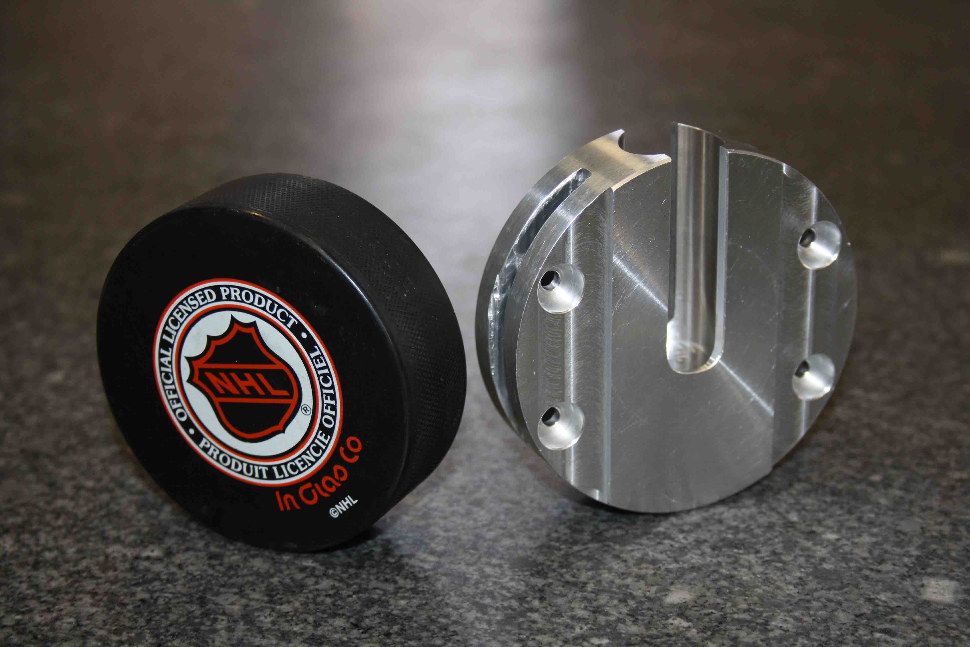
Mécanique – Investissement 2018
Machine de Traction
(tests mécaniques)
Tour à commande numérique
+ outillage, mobilier, raccord électrique, …

Slide 39
ECAL L2 Trigger
Trigger Efficiency in 2018
Total L2 Downtime:
1.8 fb⁻¹
Negligible downtime
contribution from
ECAL L2 !

Slide 40
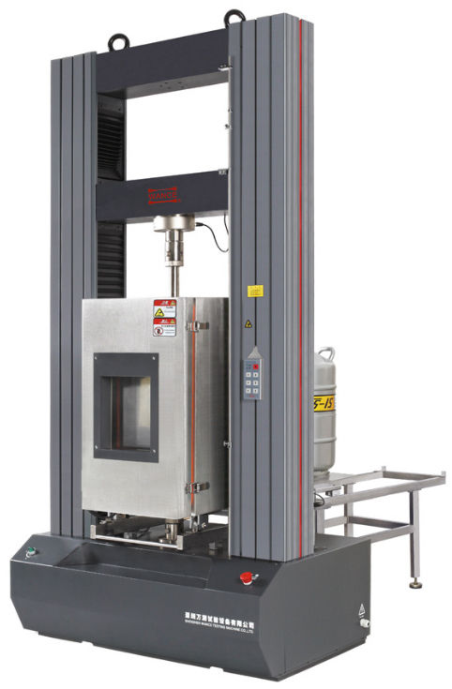
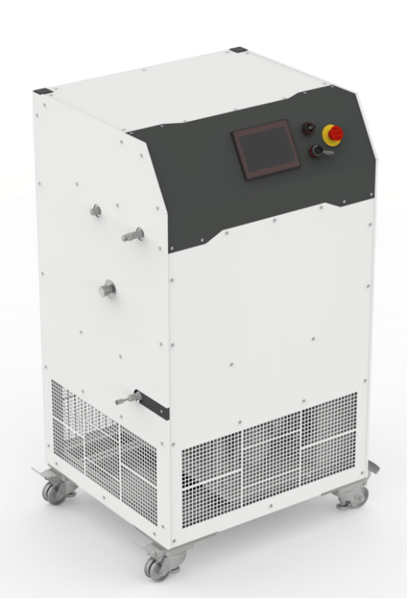
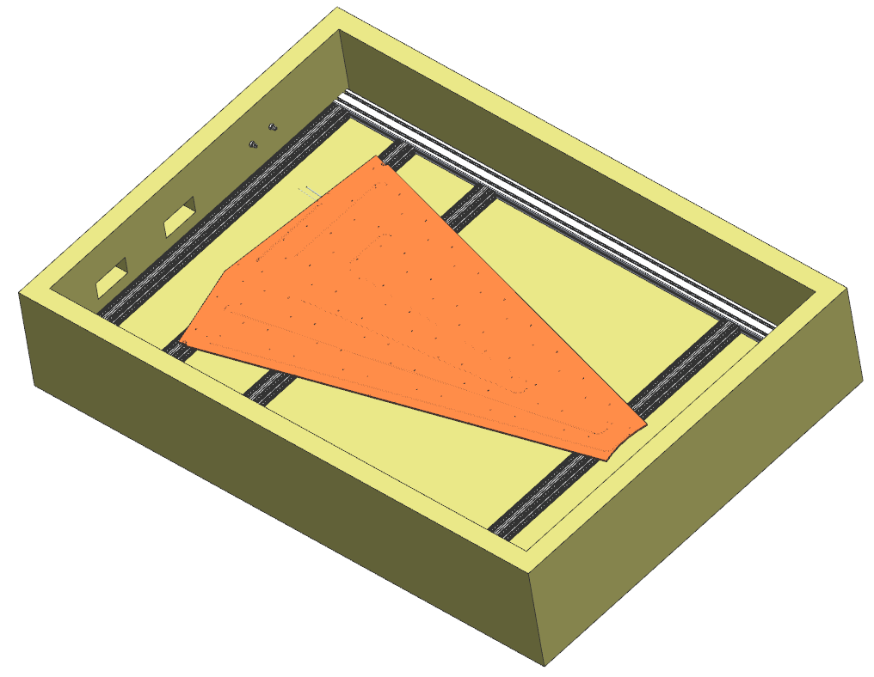
Mécanique : plans pour 2019
Plans:
  Design complet
  Prototype(s) mécanique(s) à echelle 1
    Plaque de Cu+tuyaux+spacers+(faux)modules….
Investissements TGI : 190 k€
Station de refroidissement CO₂ MARTA:
doit être capable de refroidir cassette (~400W) à -35°C: ~100 k€
Enceinte isolante
+ air sec pour tests des cassettes: ~20 k€
Enceinte thermique pour machine de traction + système de refroidissement : ~30 k€
+ prototypage, études, fabrication de pièces,... dans l'industrie : 40 k€

Slide 41
Thèses soutenues au sein de CMS-LLR
Ordre chronologique
End | Name | Supervisor(s) | Topic | Current Status
1998 | Laurent Buiron | Ph. Busson | R&D L1, trilinear Zγ prod. | Ingénieur nucléaire CEA
2001 | Geun-Bom Kim | Ph. Busson | R&D L1, Sparticles in GMSB | Phys. Staff, KIRAMS, Seoul
2001 | Ivica Puljak | C. Charlot | H → 4l prospects, ECAL build. | Phys. Professsor FESB Split
2004 | Alessio Ghezzi* | S. Ragazzi / C. Charlot | Ecal perf., extra dim. ADD mod. | Phys. Staff U. Milano B. INFN
2006 | Stéphane Bimbot | L. Dobrzynski / P. Paganini | Trigger primitives, N.Net for H | Unknown
2006 | Federico Ferri* | Y. Sirois / T. Tabarelli | E reco. And ID, H → ZZ* | Physicist Staff CEA
2006 | C. Rovelli* | Ph. Busson / S. Ragazzi | ECAL perf. , H → WW* | Phys. Staff U. Roma INFN
2006 | R. Salerno* | C. Charlot / M. Paganoni | ECAL, H → ZZ* | Physicist Staff CNRS
2011 | C. Broutin | C. Charlot / Y. Sirois | e meas., H±± → l±l ± | Prof. De Lycée
2012 | A. Martelli* | C. Charlot / M. Paganoni | WZ Prod. Cross-section | Research Asso. IC London
2012 | A. Benaglia | S. Ragazzi / Y. Sirois | ECAL calib., H → WW | Phys. Staff U. MIlano B. INFN
2012 | L. Bianchini | Y. Sirois | τ-Pflow, Evidence H → ττ | Prof. U. Pisa & INFN
2012 | D. Sabes | C. Charlot | e reco., H → ZZ* | Banque de France, Paris
2013 | R. Plestina* | Y. Sirois / I. Puljak | H observation via H → ZZ* | Private Industry
2013 | N. Daci | A. Zabi | e Trigger, H → ττ | Fellow CERN
2014 | I.N. Naranjo-Fong | P. Paganini | τ reco. & H → ττ | Private Industry
2014 | A. Florent | R. Granier de C. | pPb → W+ x | Post-doc. UCLA
2014 | M. Dalchenko | S. Baffioni / C. Charlot | e reco. & Γ_{H} via H → 4l | Post-doc. Texas-TAMU
2015 | M. Kovac* | Y. Sirois / I. Puljak | e ID, S^{CP} (H) | Prof. Adj., U. of Split
R&D & construciton
Run I analyses
* = co-tutelle

Slide 42
Thèses soutenues au sein de CMS-LLR
Ordre chronologique
End | Name | Supervisor(s) | Topic | Current Status
2015 | Luca Mastrolorenzo | F. Beaudette | τ trigger, H → ττ MEM | Post-doc, HGCAL Aachen
2015 | Nicola Filipovic | R. Granier de C. | PbPb, upsilon suppress. | Post-doc, Budapest
2016 | Stanislav Lisniak | M. Nguyen | PbPb, b-jets | Bank in London, UK
2016 | Simon Regnard | Y. Sirois / R. Salerno | H → 4l & properties | Post-doc. UCLA
2017 | Philipp Pigard | C. Charlot | e Id. , VV → 2q 4 l | Private industry
2017 | Thomas Strebler | P. Paganini | Trigger, ttH MEM | Physicist Staff CNRS
2017 | Luca Cadamuro | Y. Sirois / R. Salerno | Trigger, HH → bbττ | Post-doc, U. Florida
2018 | A. Stahl |  | pPb → W + X, PbPb | Post-doc. Rice U. USA
2018 | Toni Sculac* | Y. Sirois / I. Puljak | e reco. eff., H → 4l | Post-doc FESB Split
2019 | Marina Prvan* | J.B Sauvan / C. Charlot | HGCAL Trig./DAQ | On-going thesis
2019 | Chiara Amendola | F. Beaudette | Trigger, VBF HH prod. | On-going thesis
2019 | Batoul Diab | M. Nguyen | PbPb J/psi suppress. | On-going thesis
2020 | Cristina Martin-Perez | A. Zabi | Trigger, ttH | On-going thesis
2020 | Jonas Rembser | Ph. Busson | e reco., WWZ prod. | On-going thesis
2021 | Matteo Bonanomi | R. Salerno / Y. Sirois | HGCAL, H impact on HH | On-going thesis
2021 | Duje Gijanovic* | C. Charlot / D. Lela | VBS ZZ production | On-going thesis
2021 | Guillaume Falmagne | R. G. de C./ F. Arleo | Heavy Ions | On-going thesis
Up. 1 Run II analyses
HGCAL, Run II « legacy »

Slide 43
Prix de Thèse CMS (historique)
Groupe CMS
au
LLR
2000 Pascal Vanlaer U. Libre de Bruxelles
2001 Ivica Puljak LLR Polytechnique
2002 Giacomo Bruno U. di Pavia
2003 Riccardo Ranieri U. di Firenze
2004 Filip Moorgat U. Antwerp
2005 Christophe Delaere U. Cath. Louvain
2006 Chiara Rovelli LLR Polytechnique
2007 Steven Lowette VUB Brussels
2008 Jan Heyninck Vrije Brussels
2009 Jérémy Andrea IPHC Strasbourg
2010 Léa Caminada ETH Zurich
2011 Pasquale Musela U. Tecnicà de Lisboa
2012 Michail Bactis U. of Wisconsin
2013 Lorenzo Bianchini LLR Polytechnique
2014 Shervin Nourbakhsh U. of Roma
2015 Valentin Knuenz Australian Acad. of Science
2016 E. Bouvier IPN Lyon / C. Caillol (U. Libre de Bruxelles)
2017 Luca Cadamuro LLR Polytechnique
Autres prix de thèse
2013 Prix de thèse Polytechnique: Lorenzo Bianchini
2016 Prix de thèse Polytechnique: Luca Mastrolorenzo
2018 Prix de thèse PHENIICS: Thomas Strebler
Autres prix « CMS »:
2011 CMS ECAL Young Person Awards: Andrea Benaglia
2012 CMS Achievement Awards (L1 Trigger): Nadir Daci
2013 EPS EPS HEP Prize (H boson discovery): et al.
2014 Médaille d’Argent du CNRS: Yves Sirois
2014 Prix Georges Charpak de l’Académie (< 35 ans): Christophe Ochando
2016 CMS Achievement Awards (L1 Trig. Upgrade): Thomas Strebler
2016 CMS Achievement Awards (Mécanique): Thomas Pierre-Émile
2017 CMS ECAL detector awards: Thierry Romanteau
2017 CMS ECAL detector awards: Floris Thiant
2018 CMS Young Researcher’s Prize : Matthew Nguyen

Slide 44
1/1

Slide 45
1/2

Slide 46
2/2

Slide 54
Le choc de simplification
Liste de nos sources de financement ou ressources humaines, tutelles et instances (du plus petit au plus grand … chacun avec ses comités de revue, ses classements, comités de sélection, conseil scientifique, et autre comités techniques)
Laboratoire Leprince-Ringuet (CTRPs, CS, …)
Ecole Polytechnique
Université Paris-Saclay / Département P2I / PHENIICS
Laboratoire d’excellence P2IO [ne pas confondre avec P2I]
Fédération LAL [ LLR, APC, LPNHE ]
IN2P3 et ses journées projets etc.
EAOM (pour le laboratoire avec ensemble de nos tutelles)
LCG-France (sous la tutelle de l’IN2P3) … et qui co-finance notre Tier2
CNRS avec son CSI
CoNRS - commission 01, postes et avancement etc.
TGIR [construction CMS, Upgrades …]
HCÉRES … pour l’évaluation des laboratoires …
ANR
ERC
… sans oublier les « engineering reviews » de CMS, le LHCC, les TP, TDR, etc.
Travailler dans une expérience LHC, en principe une priorité, c’est
vivre héroïquement dans un environnement extrêmement hostile

Slide 55
Trigger Primitives for CMS Nominal Detector
1999
2009
The Trigger Primitives algorithms were conceived by Ph. Busson (LLR).
In the experiment, the primitives for the ECAL Barrel are mainly produced
in the ECAL FE cards and the algorithms are installed in the FENIX chips;
for the End-Caps, they are shared between the FE and the TCC48 cards.
Thousands of FE cards were produced by Hitachi – France under the
responsibility of L. Dobrzynski (LLR); they were tested on a test bench made
by A. Debraine and Th. Romanteau under the « XFEST project ».
Posters and papers describing TCC68 and XFESTprojects can be found here:
Publication: http://polywww.in2p3.fr/IMG/pdf/PaperHeidelberg2.pdf
Poster: http://polywww.in2p3.fr/IMG/pdf/ElecPoste2005_A4.pdf
After commissioning, CMS realized that theye was a problem with the APDs
glued to the PbW0₄ which randomly reacted to single heavy ionising particles
producing “spikes” (large signal in a single crystal).
Treating the problem which was not in the original trigger specifications
required new firmware and efforts involving A. Zabi (LLR) and his doctor
degree students with heavy involvement by LLR engineers like Y. Geerebaert
and Th. Romanteau.

